Slide 1
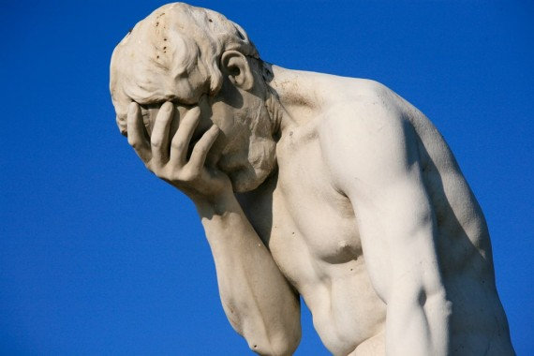
提多书
241
Rick Griffith 博士 • 新加坡神学院 • BibleStudyDownloads.org

Slide 2
关键字
241
行事为人
提多书

Slide 3
主题
23
以纯正的言行举止对付敌人
提多书

Slide 4
关键节
241
“这话是可信的，我愿你确实地强调这些事，
使信 神的人常常留心作善工；这些都是美事，
并且是对人有益的。” (3:8)。
提多书

Slide 5
提多书
241
保罗劝勉提多通过按立合格的长老，教导可敬的行为，即靠恩典得救的自然结果，来组织克里特教会，以话语和行动（行为）来抵挡反对者。

Slide 6

国度陈述
27d
241
耶稣是基督 (1:4) “我们的救主” (3:6) 是我们在 “等候所盼望的福、并等候至大的
神、和我们救主耶稣基督的荣耀显现” (2:13)时事奉的主。
提多书

Slide 7

圣约陈述
27d
教会的行事为人是福音真理关键的见证 (2:11–3:15)。
提多书

Slide 8

救赎陈述
27d
“因为 神救众人的恩典、已经显明出来” (2:11) 教导我们怎么样才是虔诚。
提多书

Slide 9
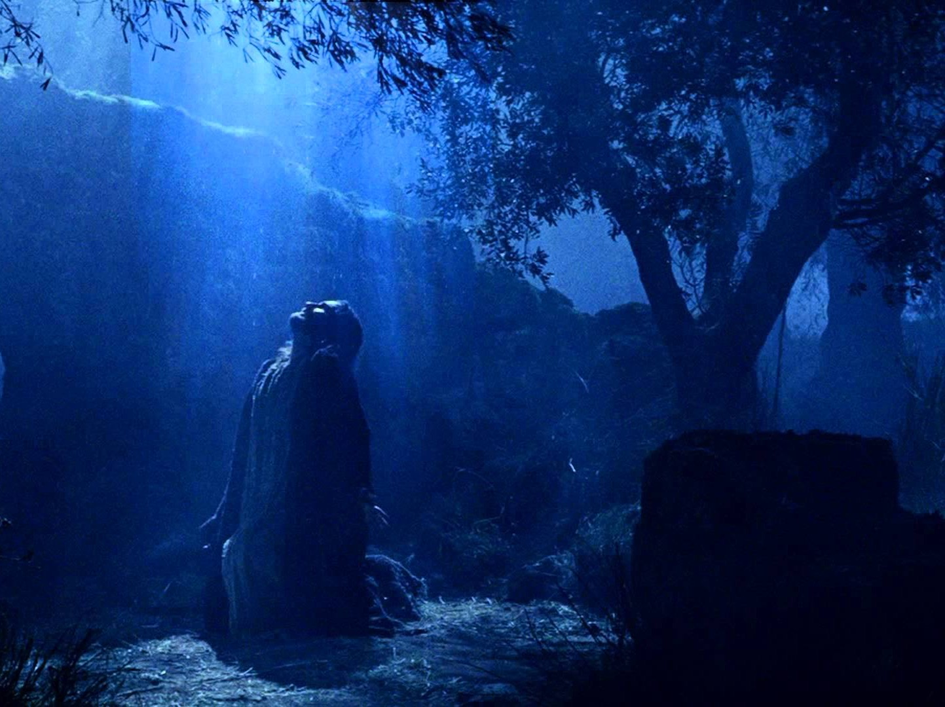
预言
(主, 神性)
27d
神在万古之先所应许的永生(1:2)。
提多书

Slide 10
提多书
241
Sound Conduct Against Opposition
好的行为
Summary Chart
Appoint Elders
委派长老
Set Things in Order
安排事情的秩序
Prevent False Doctrine
防止假教义
Practice True Doctrine
实际行出真的教义
Elders vs. False Teachers
长老对抗假教师
Conduct
for Various Groups
教会各群体的行为
Grace
Leads to Godliness
恩典带来敬虔
Chapter 1
1
2:1-10
2:1-10
2:11—3:15
2:11—3:15
Organize
处理
Teach
教导
Grace
恩典
Truth leads to godliness
1:1-4
2:4-5
老年女人
1:1-4
真理带来敬虔
1:5-16
长老
Elders
1:5-16
2:1-2
老年男人
Older Men
2:1-2
Older Women
2:4-5
Younger Women
2:4-5
2:4-5
年青女人
Younger
Men
2:6-8
2:6-8
年青男人
Slaves
2:9-10
2:9-10
奴隶
Educates
2:11-15
2:11-15
教育
Empowers
3:1-2
3:1-2
授权
Motivates
3:3-8
3:3-8
推动
Protects
3:9-11
3:9-11
保罗
Concl.
3:12-15
3:12-15
结论
Asia Minor to Crete
小亚细亚到克罗尼
Summer AD 66
西元66年暑

Slide 11
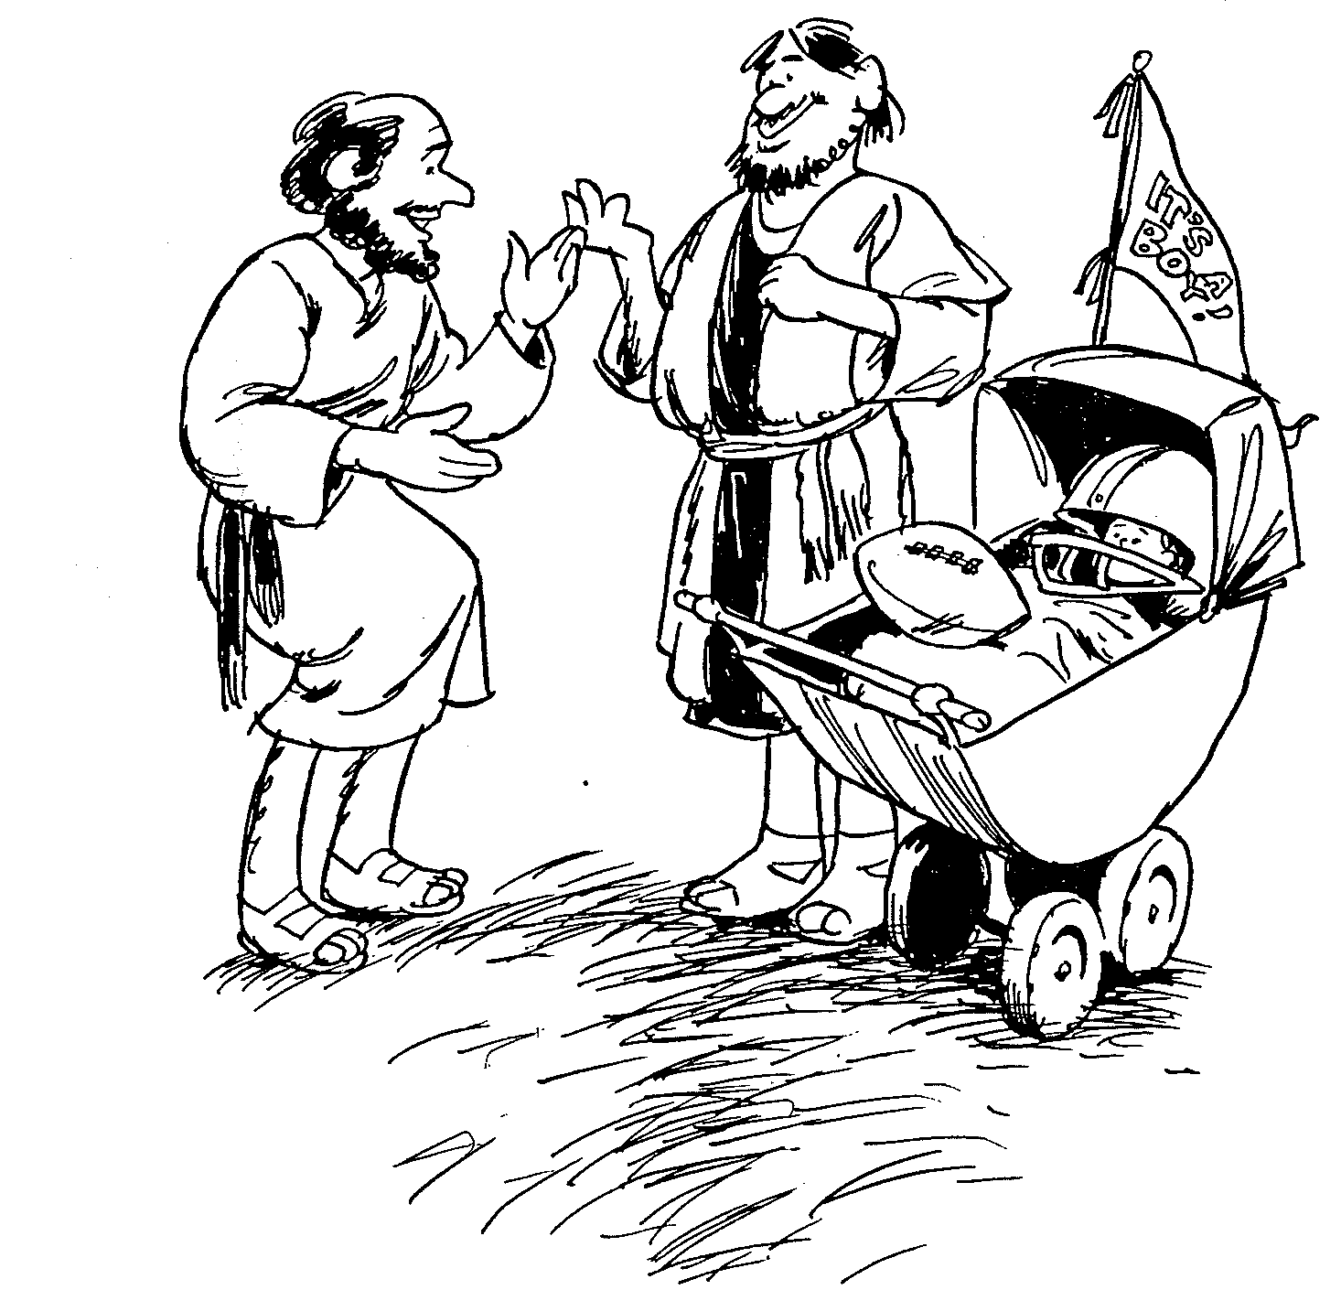
提多书
1
2
3
正确的教义压制错误
有条理的生命带来教义
永不避开好的行为
巴里 赫德尔斯顿 《藏头诗圣经》

Slide 12

要信誉良好
提多书
Rick Griffith 博士 • Crossroads International Church Singapore
BibleStudyDownloads.org

Slide 13

现代假福音
若是有真信心，上帝就会医治?
世上财宝是我们神圣的权柄?
主的圣餐能治百病?
提多书

Slide 14
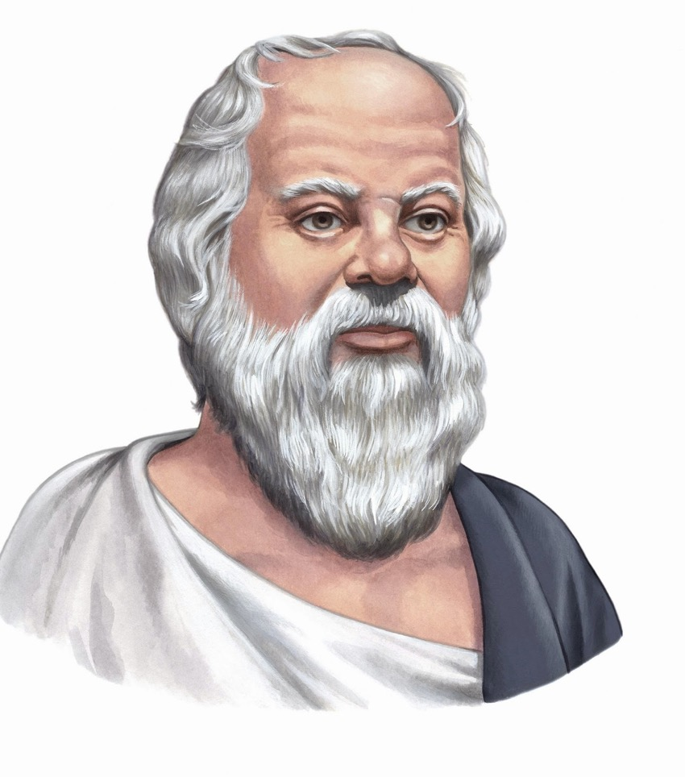
信誉
这世上获得荣誉的最佳方式是我们将伪装成的样子。
— 苏格拉底
写给提多的书信

Slide 15

我们怎么能在诸多假教导中保持 信誉良好?
提多书的三个方法
Notes:
How can we stand true to the Lord with so many heresies plaguing the church?
我们如何在众多异端侵扰教会的情况下坚定地站立在主的真道上？

Slide 16

I. 有虔诚的 长老 教导真理。
提多书第一章
Notes:
Sound doctrine silences error.
正确的教义可以压制错误。

Slide 17

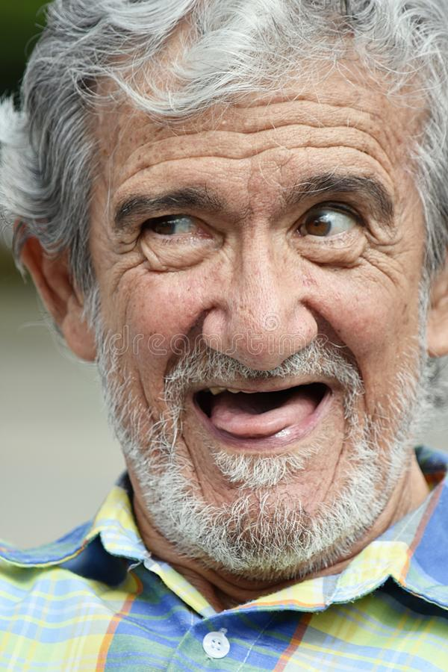
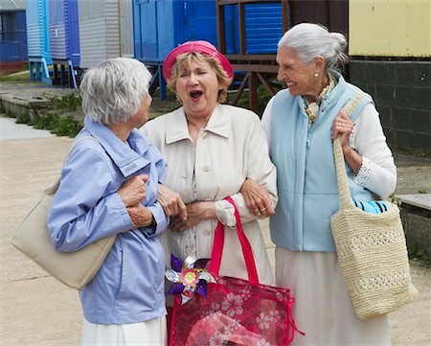

II. 按着你的岁数行事为人。
提多书 2:1-10
Notes:
Order life to doctrine.
按教义规范生命。

Slide 18

III. 让恩典带来 虔诚的心。
提多书 2:11–3:15
Notes:
Never shun good deeds
永远不要拒绝做好事

Slide 19
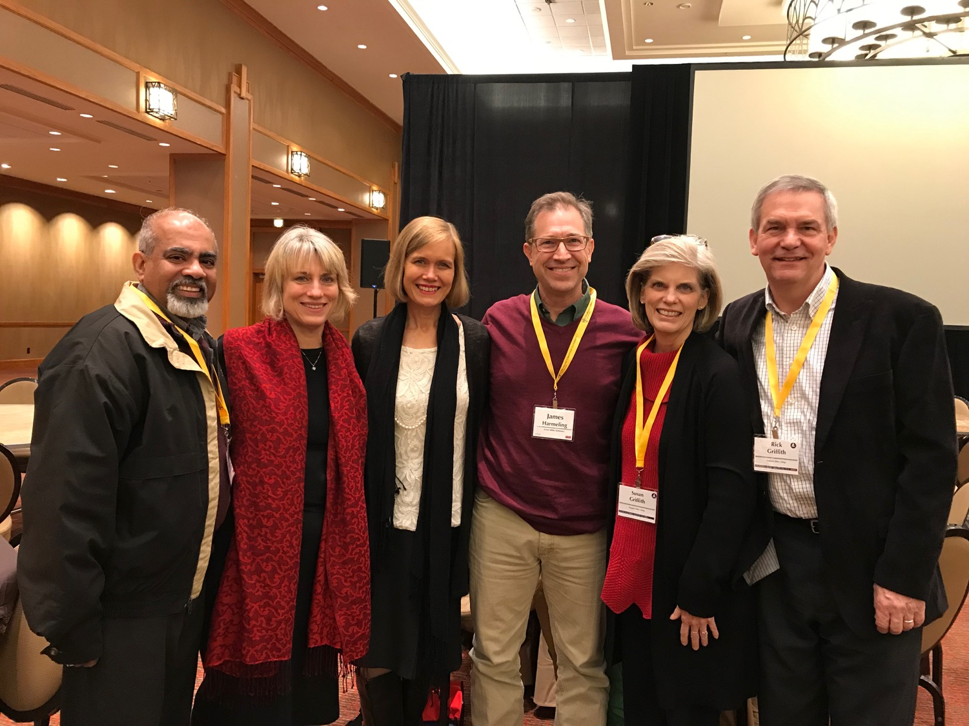
主要是想
提多书
我们的长老要教导
借着神的恩典所得来的
可尊敬的言行举止。

Slide 20
Black

Slide 21

We Are an Offering 1/4
我们献上自己
我们高举声音，我们举起双手，
我们将生命献给祢，
我们献上自己。
主啊，请使用我们的声音，
主啊，请使用我们的双手，
主啊，请使用我们的生命，它们属于祢，
我们献上自己。
We lift our voices, we lift our hands,
we lift our lives up to You,
we are an offering.
Lord, use our voices,
Lord, use our hands,
Lord, use our lives, they are Yours,
we are an offering.

Slide 22
We Are an Offering 2/4
我们所有的一切，我们所有所有，
我们一切的盼望，
都献给祢，都献给祢！
我们高举声音，我们举起双手，
我们将生命献给祢，
我们献上自己，
我们献上自己。
All that we have, all that we are,
all that we hope to be,
we give to You, we give to You!
We lift our voices, we lift our hands,
we lift our lives up to You,
we are an offering,
we are an offering.

Slide 23
We Are an Offering 1/4
我们献上自己
我们高举声音，我们举起双手，
我们将生命献给祢，
我们献上自己。
主啊，请使用我们的声音，
主啊，请使用我们的双手，
主啊，请使用我们的生命，它们属于祢，
我们献上自己。
We lift our voices, we lift our hands,
we lift our lives up to You,
we are an offering.
Lord, use our voices,
Lord, use our hands,
Lord, use our lives, they are Yours,
we are an offering.

Slide 24
We Are an Offering 2/4
我们所有的一切，我们所有所有，
我们一切的盼望，
都献给祢，都献给祢！
我们高举声音，我们举起双手，
我们将生命献给祢，
我们献上自己，
我们献上自己。
All that we have, all that we are,
all that we hope to be,
we give to You, we give to You!
We lift our voices, we lift our hands,
we lift our lives up to You,
we are an offering,
we are an offering.

Slide 25


什麼推動你的正確的行為?
简单测验时间
恩典? 或是
律法?
支持你的答案!

Slide 26
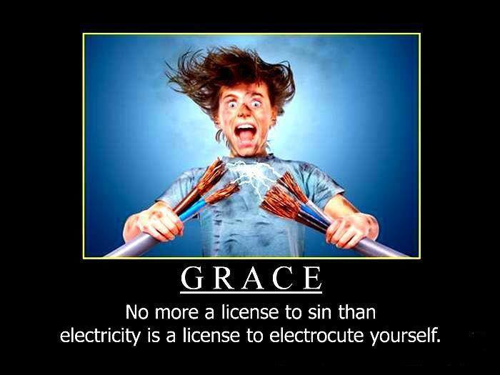
恩典
恩典绝不是罪的许可证，就像电力不是自杀的许可证。

Slide 27
新约新约书卷的关键词关键字
24
日期 | 书卷 | 关键字 | 保罗的生平 | 关键信条
40s | 马太福音 | 国度 |  | 教会论
44-47 | 雅各布书 | 行为 |  | 救赎论
49 | 加拉太书 | 称义 | 第一次行程 | 救赎论
51 | 帖撒罗尼迦前书 | 被提 | 第二次行程 | 末世论
51 | 帖撒罗尼迦后书 | 大灾难 | 第二次行程 | 末世论
56 | 哥林多前书 | 成圣 | 第三次行程 | 教会论
56 | 哥林多后书 | 使徒的权柄 | 第三次行程 | 教会论
56-57 | 罗马书 | 神的义 | 第三次行程 | 救赎论
57-59 | 路加福音 | 神的掌权 |  | 宣教论

Slide 28
新约新约书卷的关键词关键字
24
日期 | 书卷 | 关键字 | 保罗的生平 | 关键信条
60 | 以弗所书 | 合一 | 第一次入狱 | 基督伦 (主管)
61 | 歌罗西书 | 神性 | 第一次入狱 | 基督伦 (神)
61 | 腓利门书 | 饶恕 | 第一次入狱 | 基督伦 (和解人)
62 | 腓利比书 | 态度 | 第一次入狱 | 基督伦 (榜样)
62 | 使徒行传 | 主权2 |  | 宣教论
62 | 提前书 | 秩序 | 第四次行程 | 教会论
64 | 彼前书 | 受苦 |  | 末世论
64 | 彼后书 | 知识 |  | 末世论
64-68 | 马可书 | 门徒 |  | 末世论

Slide 29
新约新约书卷的关键词关键字
24
日期 | 书卷 | 关键字 | 保罗的生平 | 关键信条
66 | 提多 | 行事为人 | 第四次行程 | 教会论
67 | 提后 | 教 义 | 第二次入狱 | 教会论
67-68 | 希伯来 | 优秀 |  | 基督伦
c. 69 | 约翰 | 相 信 |  | 救赎论
75 | 犹大 | 伪装者 |  | 末世论
85-95 | 约 1 | 爱 |  | 救赎论
85-95 | 约 2 | 极限 |  | 宣教论
85-95 | 约 3 | 传教士 |  | 宣教论
95-96 | 启示录 | 胜利 |  | 末世论

Slide 30

38
124
39-41
新约综览(保罗书信＋关键字)
“直到地极” (徒 1:8)
徒9 13 14 15 16 18 21 27 28
五月57-
八月59
大 马 色
安 提 阿
四月 48-
九月 49
1
加 拉 太
四月 50-
九月 52
2
爱琴海
春季 53-
五月 57
3
亚洲
五月 57-
八月 59
试验
二月 60-
三月 62
1
罗马
春季 62-
秋季 67
4
西班牙
秋季 67-
春季 68
2
罗马
秋季 49
理事会
春季68
教会扩长
35 48 49 50 52 53 57 60 62 67 68 95
天国
主权1
主权2
门徒
相 信
以弗所
合一
提 前
秩序
提后
加拉太
帖 前
歌前
教 义
因信称义
被提
成圣
大患难
帖后
使 徒
歌罗西
神性
提 多
歌后
行事为人
称义
腓利门
罗马
饶恕
福音书以及使徒行传
腓立比
态度
保罗书信
1234
旅程
罗马
收监
保罗书信 +关键节

Slide 31
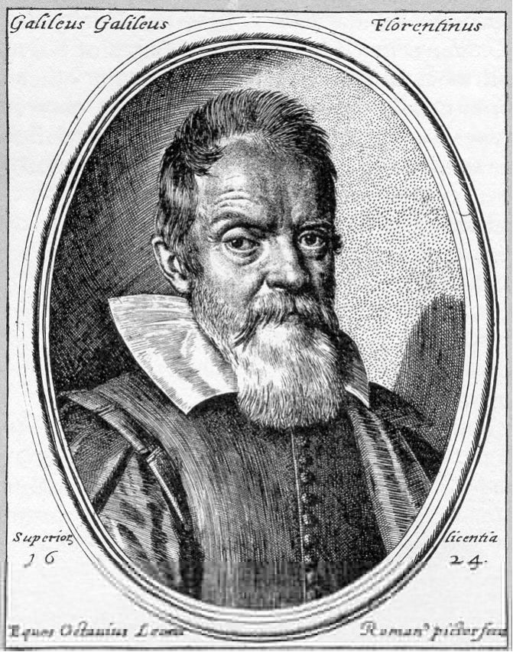
我們如何打擊異端?
迦利略被認為是異端的份子，由於非正統的觀念與傳統的觀念，在原子和地球旋轉不同。
情形可能更壞…
Notes:
･ Galileo, HereticPietro Redondi, translated by Raymond Rosenthal - Allen Lane, Penguin Press, 1987 ﾐ 356 + x pp - ｣17.95 The story of Galileo's quarrel with the Roman Catholic Church and of the events leading to his trial in 1633 is well-known, yet although the case against him has been explored many times, there remains a suspicion that our knowledge is incomplete and that there were hidden factors. Wide-ranging and revolutionary as the implications of the Copernican system were, it seems unlikely that their theological challenge would have been insuperable. Even Pope Urban VIII himself had earlier befriended Galileo and had shown interest in his Copernican studies. It appears therefore, that the problems raised by Galileo's work stemmed from a deeper meta-physical level and in this book Pietro Redondi seeks to show that the charge of heresy brought against Galileo in 1633 arose less from his Copernicanism than from his unorthodox physical ideas, especially his support for an atomist theory of heat, light and matter. This theory was opposed to Aristotelian ideas of matter and substantial forms which had long supported the fundamental Roman Catholic doctrine of transubstantiation. An atomist theory was incompatible with the miraculous transformation of the Host.” http://www.historytoday.com
迦利略與羅馬天主教會發生爭論，導致1633年著名的審訊。他也遇到困難的處境，包括人們的語言上的攻擊和人們的懷疑等等。這些都是在當時人們有限的認知所造成的結果。同時，也是原子理論與神蹟的改變所帶來不同的變化。

Slide 32
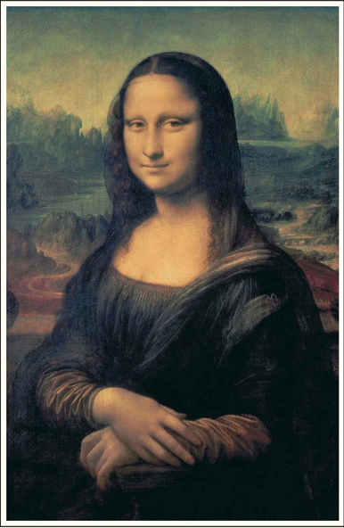

How should we fight heresy?
Notes:
The Da Vinci Code=達文西密碼, Dan Brown= 布朗．但著。

Slide 33
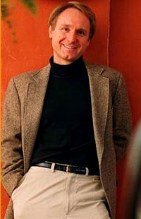
含笑中錢就進到銀行
$二億六仟萬
銷售一千二百萬本

Slide 34
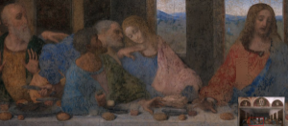
在這裏的是誰?
約翰?
或馬利亞?
布朗說”約翰”實際上是抹大拉的馬利亞，是耶穌的妻子!
不論如何，達文西只是在畫中描繪約翰是一位很英俊的男人。

Slide 35
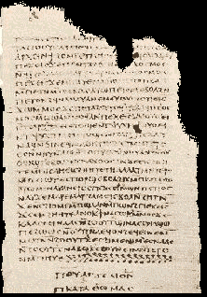
抹大拉的馬利亞作為基督的伴侣(妻子)
{…}伴侣，抹大拉。{…}愛她甚於所有的門徒，常常親吻她的嘴。{…}其他的門徒。他們對他說”為什麼愛她甚於我們?"
菲利福音(諾斯底新約伪經)
http://www.gnosis.org/naghamm/gop.html
Notes:
http://www.gnosis.org/naghamm/gop.html
Image is of the Gospel of Thomas on the same site.

Slide 36
提多
主題
242
Title
給提多的信是三巻書的其中之一巻，通稱為牧養之書信。他是保羅最後寫的，也是唯一對個人寫而不是對教會所寫的。

Slide 37
提多
作者身分
242
Authorship
外在證據
證實保羅是原作者，可從保羅其他書信中找到証據。(除了羅馬書和哥林多前書)
內在證據
這書信保羅宣稱，他是原作者(提前1:1)，及在書信中充滿保羅的風格。

Slide 38

提多
日期
242
Date 1
保羅在人生的下半塲的年歲，是鮮為人知的。從協調外在與裏面的資料，得著一個設想:
.第一在羅馬入獄 (徒28:30-31)
.保羅寫以弗所，歌羅西書，腓利門書，
和腓立比書
.主的弟弟，雅各的殉道。

Slide 39
提多
日期
242
Date 2
.從獄中得到釋放。 62年春—67年冬
.保羅在以弗所和歌羅西(提摩太離開以弗所)62 年春—夏
.彼得到達羅馬。 62 年
.保羅在馬其頓。 62年晚夏—62/63年冬
.在馬其頓寫提前，在以弗所寄給提 摩太。 62 年冬
.保羅在亞細亞。 63年春—64年春
.保羅在西班牙(羅15:24，預期到羅馬) 64 年春—66年春
.尼禄逼害基徒和彼得的殉道。 64 年夏

Slide 40
242
提多
日期
Date 3
保羅在革哩底 (提多離開那裏; 提多書1:5) 66年 初夏
保羅在亞細亞 66年夏-冬
從小亞細亞寫提多書給在革哩底的提多 66年 夏
保羅在尼哥波立(提多書3:12) 66/67年 冬
保羅在特羅亞(提後4:13)馬其頓和希臘 67年 春
從小亞細亞寫提多書給在革哩底的提多 66夏
第二次入獄 67年冬-68春
保羅被逮捕和帶到羅馬 67年冬
在羅馬安提阿之後，再給在後弗所的提摩太。 67年冬
保羅被殺 68年春
耶路撒冷被毀 70年9月2日

Slide 41
提多
環境
242
Circumstances
起源/接受者
保羅給提多的書信(提多書1:4)是從小亞細不知名的地點寄到在革哩底的提多(提多書1:5)。以弗所，馬其頓和哥林多前也被考慮為可能的書寫的地點，但不會改變它的解釋。
特別的事情
在保羅的第一次與第二次入獄之間，他與提多曾住在一起並到革哩底。由於在福音事工大有進展，保羅離開時提出幫助新的信徒進到當地的教會，然後他做其它的事工。其後，保羅寫信給提多供他管理教會的智慧和信徒的行為規範。

Slide 42
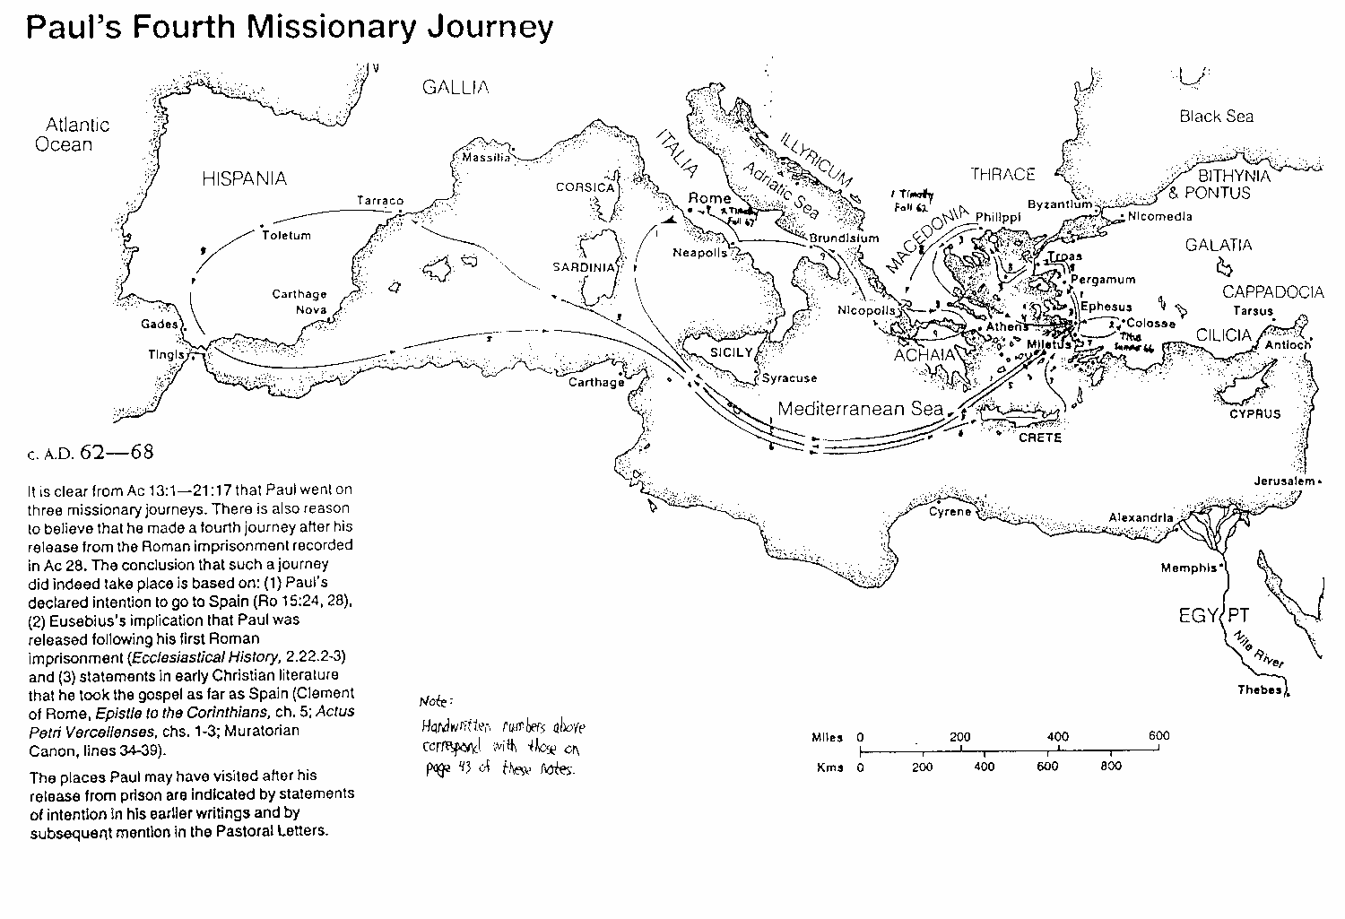
保羅的第四次行程
168
保羅得到忍耐的奬賞, 他曾七次被囚，被強迫逃亡他處，和被石頭打。曾經在東西方都宣傳，由於他的信心，使他得著好名稱。他又曾經向全界教導如何稱義，並且他到達西方的極限。最後，他為義而殉道。如此，他離開世界進到聖地，這些都是他忍耐的證明。
1 Clement 5
克林門前書5章
Notes:
http://www.earlychristianwritings.com/text/1clement-roberts.html

Slide 43
提多
提 多 書 & 提 後
243
Similarities of Titus & 2 Tim
提多書
提後
西元67年被囚在羅馬時所寫的
西元66年在小亞細亞自由的時寫的
比較長 (共四章83章)
比較簡短 (共3章46節)
非正式，友善(寫了20個名字)
比較正式，很少寫到個人的事 (只寫6個人的名字)
教導如何帶領教會
教導如何組織教會
強調好的行為
強調好的教義。

Slide 44
提多
論點
Argument
243
保羅寫這信給提多的目地是給他實際的建議，這些建議能夠幫助使徒，並代表知道如何組織，在克里亞的新信徒。他的書信提出三方面的忠告:
1。如何委任適當的長老們，這才能在話語和行為上反駁假教師(第一章)
2。 如何教導信徒們有好的行為，使教會不致為反對者誹謗(2:1-10)
3。規誡聖徒們活出與假教師不同的生活，由於神的恩典，他們會活出敬虔的行 為。 (2:11-3:15)
保羅強調基督行為多於教義; 無論如何，提多要教導人們正確的行為來，表達出教義與行為是不能分離。

Slide 45

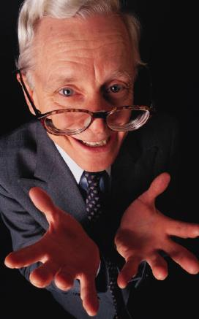

提多
綜合
243
Synthesis
用好行為對抗反對者
1 長老反對假教師
2:1-10 不同團體的行為
2:11—3:15 恩典帶來虔敬

Slide 46
提多
Summary Statement
241
總結
保羅勸勉提多到克里底人所組織的教會，並委派在當中有合宜品格的長老群們並教導信徒們能活出有好的行為見證來。因為這是救恩的結果，靠著主的恩典，能打敗反對者的言語和行為。(好的行為見證)

Slide 47
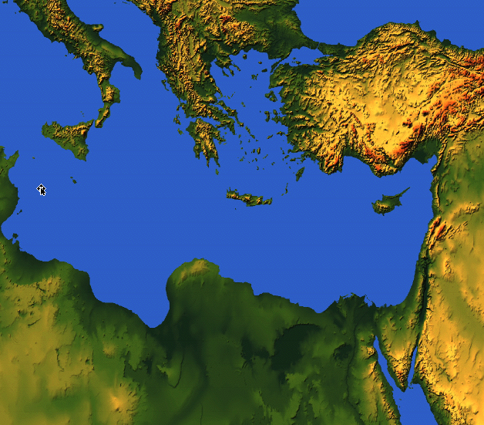

保罗与提多
在哪里?
242
以弗所
克里特

Slide 48
要信誉良好
提多书
Rick Griffith 博士 • Crossroads International Church Singapore
BibleStudyDownloads.org

Slide 49
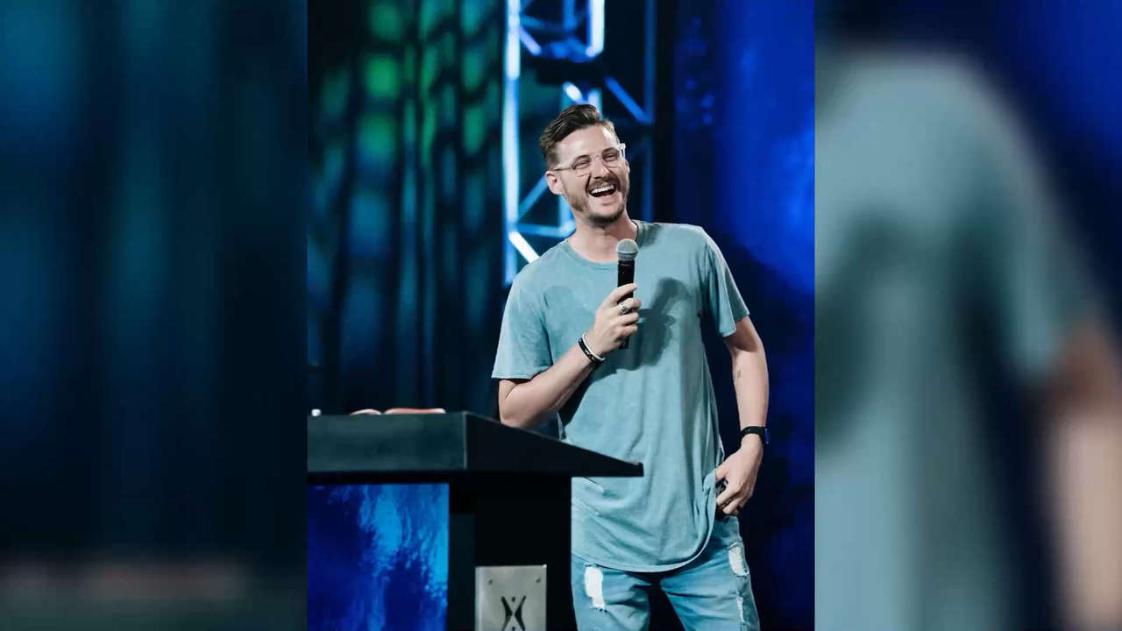
贾里德·威尔逊牧师（Pastor Jarrid Wilson）
丰收基督教团契，位于加利福尼亚州河滨

Slide 50

另一位牧师……
Notes:
To add to the many US pastors who have already taken their own lives in recent years, megachurch pastor and mental health advocate Jarrid Wilson died by suicide on Monday (9 Sep 2019). He served at Harvest Christian Fellowship in California with Greg Laurie, a popular evangelical leader.
为了补充近年来已经自杀的众多美国牧师的案例，大型教会牧师和心理健康倡导者贾里德·威尔逊于2019年9月9日（星期一）自杀。他在加利福尼亚州的丰收基督教团契服事，与著名的福音派领袖格雷格·劳里一起工作。

Slide 51
挣扎是真实的
有句话说，四位牧师中就有一位在与抑郁症斗争。Lifeway Research 的数据显示，确诊为临床抑郁症的牧师数量是全国平均水平的两倍。四分之一的牧师寻求了家庭医生关于压力和焦虑问题的建议。几乎四分之一的牧师（23%）承认曾“亲自与心理疾病作斗争”，而且其中一半的牧师表示他们的病情已被诊断出来。
—（Charisma News） 2018年8月29日—
Notes:
YEAR IN REVIEW: Wife of Beloved Pastor Who Committed Suicide Speaks Out
1:00PM EDT 8/29/2018 Jessilyn Lancaster
https://www.charismanews.com/us/72893-wife-of-beloved-pastor-who-committed-suicide-speaks-out

Slide 52

基督徒的处境是否更好？
Notes:
It makes one wonder if Christianity really works, doesn’t it? Of course, we know Jesus truly changes lives, but it makes me sad to see so many who don’t see that reality in their lives. So what the problem, then? Pastor Wilson got caught up in false teaching—the lie that he and his family would be better off if he was dead instead of alive.
人们不禁会想，基督教真的有效吗？当然，我们知道耶稣确实能改变生命，但看到那么多人在自己的生活中看不到这个现实，我感到很难过。那么问题出在哪里呢？威尔逊牧师陷入了错误的教义——一种谎言，认为如果他死了而不是活着，他和他的家人会过得更好。

Slide 53
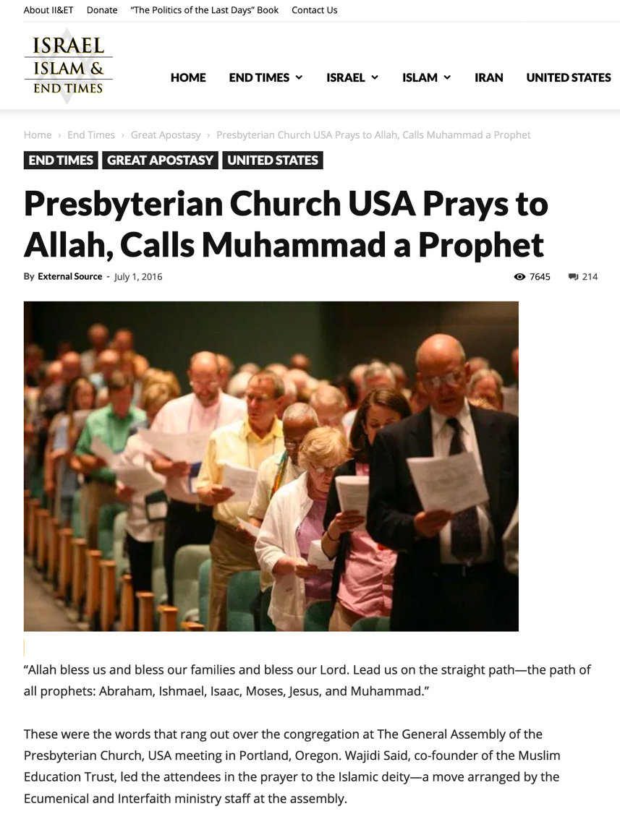
错误的
教义
国长老会教堂向安拉祈祷，称穆罕默德为先知
“安拉赐福我们，赐福我们的家人，赞美我们的主。引领我们走在正路上——所有先知的道路：亚伯拉罕、以实马利、以撒、摩西、耶稣和穆罕默德。”
这些话语回荡在俄勒冈州波特兰的美国长老会教堂会众中。Wajidi Sadiq，伊斯兰教育信托的工作人员，带领与会者做了向伊斯兰神祈祷的祷告。
“安拉赐福我们，赐福我们的家人，赐福我们的主。引领我们走在正路上——所有先知的道路：亚伯拉罕、以实马利、以撒、摩西、耶稣和穆罕默德。”
这些话语回荡在美国长老会教堂在俄勒冈州波特兰举行的大会上。Wajidi Said，穆斯林教育信托的共同创始人，带领与会者进行向伊斯兰神祈祷的祷告。
Notes:
One key problem is the false teaching all around us. In 2016, the Presbyterian Church USA even prayed to Allah…
—————————
https://israelislamandendtimes.com/presbyterian-church-usa-prays-to-allah-calls-muhammad-a-prophet/?utm_campaign=shareaholic&utm_medium=facebook&utm_source=socialnetwork&fbclid=IwAR2mraG6FYMzzkflfKLhp5eHjvzjgyYMNRTYjuSwVgOV6CD9xLqtETAsXao
Accessed 14 July 2019

Slide 54
现代假福音
若是有真信心，上帝就会医治?
世上财宝是我们神圣的权柄?
主的圣餐能治百病?
提多书

Slide 55
关键字
241
行事为人
提多书

Slide 56
主题
23
以纯正的言行举止对付敌人
提多书

Slide 57
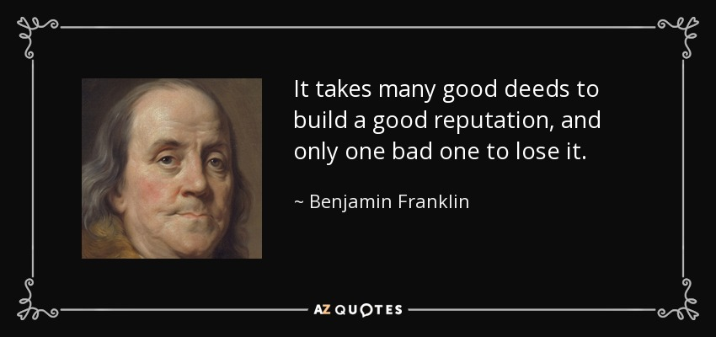
要声誉良好
“建立良好的声誉需要许多好事，而失去它只需做一件坏事。”
—Benjamin Franklin
Notes:
In short, as my message title indicates, “Be Reputable.” Ben Franklin noted aptly…
简而言之，正如我的信息标题所示，“要声誉良好。”本杰明·富兰克林恰如其分地指出……

Slide 58
信誉
这世上获得荣誉的最佳方式是我们将伪装成的样子。
— 苏格拉底
写给提多的书信

Slide 59
有良好行为的结果
“免得 神的道理被毁谤。”
(提多书 2:5)
“叫那反对的人，既无处可说我们的不是，便自觉羞愧。”
(提多书 2:8)
“以致凡事尊荣我们救主－ 神的道”
(提多书 2:10)
Notes:
In Paul’s letter to Titus, we see many results of reputable conduct…
在保罗写给提多的信中，我们看到了许多良好行为的结果……

Slide 60
提多
241
鑰字
行為
Key Word / Verse
鑰詞
“這話是可信的，我也願你把這些事切切實實的講明，使那些已信神的人，留心作正經事業。這都是美事，並且與人有益。(提多書3:8)

Slide 61
品格是你真实的样子，
声誉是别人认为你的样子。
你的声誉如何？你是否被不信的人认作是耶稣的追随者？
你希望教会中每个人都有与你相同的声誉吗？
你的声誉在多大程度上展现了主耶稣的爱？
Notes:
So how are you doing at this?
那么你做得怎么样？

Slide 62
我们怎么能在诸多假教导中保持 信誉良好?
提多书的三个方法
Notes:
How can we stand true to the Lord with so many heresies plaguing the church?
在教会充斥着如此多的异端时，我们如何才能坚守主的真道？

Slide 63
38
124
39-41
新约综览(保罗书信＋关键字)
“直到地极” (徒 1:8)
徒9 13 14 15 16 18 21 27 28
五月57-
八月59
大 马 色
安 提 阿
四月 48-
九月 49
1
加 拉 太
四月 50-
九月 52
2
爱琴海
春季 53-
五月 57
3
亚洲
五月 57-
八月 59
试验
二月 60-
三月 62
1
罗马
春季 62-
秋季 67
4
西班牙
秋季 67-
春季 68
2
罗马
秋季 49
理事会
春季68
教会扩长
35 48 49 50 52 53 57 60 62 67 68 95
天国
主权1
主权2
门徒
相 信
以弗所
合一
提 前
秩序
提后
加拉太
帖 前
歌前
教 义
因信称义
被提
成圣
大患难
帖后
使 徒
歌罗西
神性
提 多
歌后
行事为人
称义
腓利门
罗马
饶恕
福音书以及使徒行传
腓立比
态度
保罗书信
1234
旅程
罗马
收监
保罗书信 +关键节

Slide 64

教牧书信
提摩太前书
提多书
提摩太后书
• 提摩太前书 = 个人的、紧急的、教义的强调
• 提多书 = 较不紧急的、实用的强调
• 提摩太后书 = 个人的、紧急的、专注于圣道
Notes:
These last three letters of Paul are called the Pastoral Epistles.
They show the most advanced theology of local church life and shepherding the flock—but this makes sense since Paul and the church had learned much in the previous 30 years since the church had begun.
Sadly, most NT scholars today do not believe that Paul wrote these letters and many date them in the second century. I guess they think that Paul was a slow learner!
保罗的这三封信被称为教牧书信。
它们展示了关于地方教会生活和牧养羊群的最深奥的神学——这也很有道理，因为自教会建立以来，保罗和教会在过去的30年里学到了很多。
遗憾的是，今天大多数新约学者不认为保罗写了这些信，许多人将其定为二世纪的作品。我猜他们认为保罗是个学习很慢的人！

Slide 65
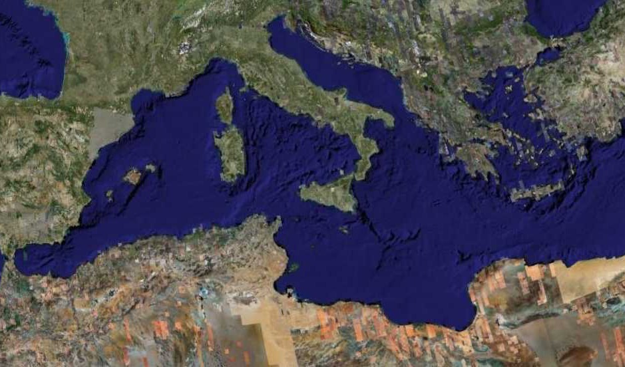
第四次宣教旅行
《提摩太前后书》和《提多书》在《使徒行传》之后
公元62年春 – 公元67年秋
Notes:
Paul had finished reaching the Eastern Roman Empire by the time he wrote Titus—and even had just returned from Spain.
—————
Freedom from Imprisonment Spring 62–Fall 67
Paul in Ephesus and Colosse (Timothy left at Ephesus) Spring–Summer 62
Peter travels to Rome 62
Paul in Macedonia late summer 62-winter 62/63
1 Timothy written from Macedonia to Timothy in Ephesus Fall 62
Paul in Asia Minor Spring 63-Spring 64
Paul in Spain (anticipated in Rom. 15:24) Spring 64-Spring 66
Christians persecuted by Nero; Peter martyred Summer 64
Paul in Crete (Titus left there; Tit 1:5) early Summer 66
Paul in Asia Minor Summer- Fall 66
Titus written from Asia Minor to Titus in Crete Summer 66
Paul in Nicopolis (Tit 3:12) Winter 66/67
Paul in Troas (2 Tim 4:13), Macedonia and Greece Spring– Fall 67
Second Roman Imprisonment Fall 67–Spring 68
Paul arrested and brought to Rome Fall 67
2 Timothy written from Rome to Timothy in Ephesus Fall 67
Paul beheaded Spring 68
保罗写《提多书》时，已经完成了对东罗马帝国的宣教，并且刚从西班牙归来。
—————
摆脱囚禁
公元62年春–公元67年秋
保罗在以弗所和歌罗西（提摩太留在以弗所）
公元62年春–夏
彼得前往罗马
公元62年
保罗在马其顿
公元62年夏末–62/63年冬
《提摩太前书》从马其顿写给在以弗所的提摩太
公元62年秋
保罗在小亚细亚
公元63年春–64年春
保罗在西班牙（在罗马书15:24中预期）
公元64年春–66年春
基督徒受到尼禄迫害；彼得殉道
公元64年夏
保罗在克里特岛（提多留在那里；提多书1:5）
公元66年初夏
保罗在小亚细亚
公元66年夏–秋
《提多书》从小亚细亚写给在克里特岛的提多
公元66年夏
保罗在尼科波利斯（提多书3:12）
公元66/67年冬
保罗在特罗亚（提摩太后书4:13），马其顿和希腊
公元67年春–秋
第二次罗马囚禁
公元67年秋–68年春
保罗被捕并带到罗马
公元67年秋
《提摩太后书》从罗马写给在以弗所的提摩太
公元67年秋
保罗被斩首
公元68年春

Slide 66
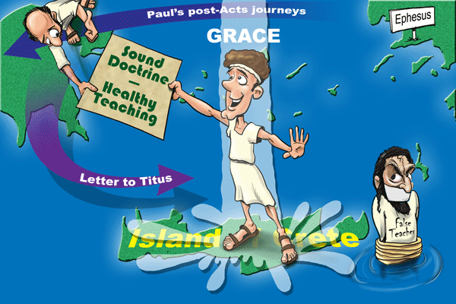
恩惠
保罗的使徒行传后的旅行
以弗所
健全的教义
––––––
健康的教导
"我从前留你在克里特岛，是要你办好没有办完的事，并且照我所吩咐的，在各城设立长老。"
(提多1:5 CNV).
写给提多的信
False Teacher
克里特岛

Slide 67
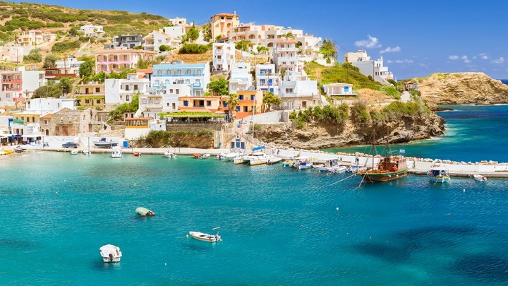
克里特岛很美，但声誉不佳。
Notes:
So how could the believers there live out the Christian life in such a pagan place?
那么，信徒们如何能在这样一个异教的地方活出基督徒的生命呢？

Slide 68
我们怎么能在诸多假教导中保持 信誉良好?
提多书的三个方法
Notes:
How can we stand true to the Lord with so many heresies plaguing the church?
在教会充斥着如此多的异端时，我们如何才能坚定地站立在主的真道上？

Slide 69
提多书
241
Sound Conduct Against Opposition
好的行为
Summary Chart
Appoint Elders
委派长老
Set Things in Order
安排事情的秩序
Prevent False Doctrine
防止假教义
Practice True Doctrine
实际行出真的教义
Elders vs. False Teachers
长老对抗假教师
Conduct
for Various Groups
教会各群体的行为
Grace
Leads to Godliness
恩典带来敬虔
Chapter 1
1
2:1-10
2:1-10
2:11—3:15
2:11—3:15
Organize
处理
Teach
教导
Grace
恩典
Truth leads to godliness
1:1-4
2:4-5
老年女人
1:1-4
真理带来敬虔
1:5-16
长老
Elders
1:5-16
2:1-2
老年男人
Older Men
2:1-2
Older Women
2:4-5
Younger Women
2:4-5
2:4-5
年青女人
Younger
Men
2:6-8
2:6-8
年青男人
Slaves
2:9-10
2:9-10
奴隶
Educates
2:11-15
2:11-15
教育
Empowers
3:1-2
3:1-2
授权
Motivates
3:3-8
3:3-8
推动
Protects
3:9-11
3:9-11
保罗
Concl.
3:12-15
3:12-15
结论
Asia Minor to Crete
小亚细亚到克罗尼
Summer AD 66
西元66年暑

Slide 70
I. 有虔诚的 长老 教导真理。
提多书第一章
Notes:
Sound doctrine silences error.
健全的教义使谬误沉默。

Slide 71
提多书
1
2
3
正确的教义压制错误
有条理的生命带来教义
永不避开好的行为
巴里 赫德尔斯顿 《藏头诗圣经》

Slide 72
Slides on
提多 1

Slide 73
提多
大綱
244
Outline
1. (第一章) 保羅勸勉提多委派有好品格的長老群，熟悉聖經並能用神的話語去斥責那些的假教師來保護新成立的革里底的教會。
2. (2:1-10) 保羅勸勉提多教導不同的年齡曾的信徒，活出好的品格及信仰的生活。因此革里底的敵人不能誹謗教會和神的道。
3.(2:11-3:15)保羅申明神的恩典能使人有敬的行為。他提醒提多，他在信中所吩咐的是每一個基督徒所必須行的。歸因於我們的得救在於神的恩典。

Slide 74

纯洁
提多书 1:1-4

Slide 75

1 神的仆人，耶稣基督的使徒保罗，凭着 神选民的信心与敬虔真理的知识，
提多书 1:1 (和合本)
Notes:
Paul greets Titus that truth leads to godliness amidst pagans (1:1-4).
保罗向提多问候，真理引导我们在异教徒中活出敬虔（1:1-4）。

Slide 76
^{2盼望那无谎言的 神在万古之先所应许的永生，}
提多书 1:2 (和合本)

Slide 77

装饰福音
建立彰显神大能的健康教会
提多书学习
由Jim Harmeling博士在Crossroads International Church Singapore讲授，内容关于提多书1:1-2
上传者：Rick Griffith博士，新加坡圣经学院
数千个文件，54种语言免费提供，见BibleStudyDownloads.org

Slide 78
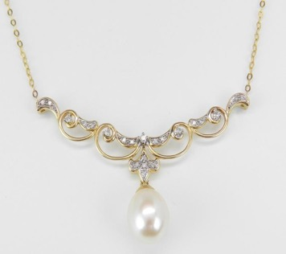
为什么教会的健康很重要？
提多书 1:1-4
健康的教会是神使命的一部分（1-2节）
正确悔改的使命
犹大书
3 亲爱的，尽管我曾经迫切地想写信给你们，论到我们共享的救恩；现在我更觉得必须写信劝勉你们，要竭力维护从前一次就全交给了圣徒的信仰，

Slide 79

为什么教会的健康很重要？
提多书 1:1-4
健康的教会是神使命的一部分（1-2节）
正确悔改的使命
在真理的知识上成长的使命
培养敬虔生活的使命

Slide 80
“任何不促进敬虔的教义显然都是虚假的。”
——约翰·斯托特（John Stott）——
“真正的真理从不偏离敬虔的道路。任何允许一个人活在不敬虔中的真理宣称，都是虚伪的宣称。”
——唐纳德·海伯特（Donald Hiebert）——

Slide 81

为什么教会的健康很重要？
提多书 1:1-4
健康的教会是神使命的一部分（1-2节）
正确悔改的使命
在真理的知识上成长的使命
培养敬虔生活的使命
活出另一个世界的使命

Slide 82
3到了日期，藉着传扬的工夫把他的道显明了；这传扬的责任是按着 神－我们救主的命令交托了我。
提多书 1:3

Slide 83
4现在写信给提多，就是照着我们共信之道作我真儿子的。愿恩惠、平安从父 神和我们的救主基督耶稣归与你！
提多书 1:4

Slide 84
装饰福音
建立彰显神大能的健康教会
提多书学习
由Jim Harmeling博士在Crossroads International Church Singapore讲授，内容关于提多书1:1-2
上传者：Rick Griffith博士，新加坡圣经学院
数千个文件，54种语言免费提供，见BibleStudyDownloads.org

Slide 85
为什么教会的健康很重要？
提多书 1:1-4
健康的教会是神使命的一部分（1-2节）
正确悔改的使命
在真理的知识上成长的使命
培养敬虔生活的使命
活出另一个世界的使命

Slide 86

为什么教会的健康很重要？
提多书 1:1-4
健康的教会是神使命的一部分（1-2节）
健康的教会反映了神荣耀的品格（2b-3节）
他的主权：他从永恒中设计了救恩计划

Slide 87
以弗所书 1:4
就如 神从创立世界以前，在基督里拣选了我们，使我们在他面前成为圣洁，无有瑕疵。
提摩太后书 1:9
神救了我们，以圣召召我们，不是按我们的行为，乃是按他的旨意和恩典。这恩典是万古之先在基督耶稣里赐给我们的。
哥林多前书 2:7
我们讲的，乃是从前所隐藏、 神奥秘的智慧，就是 神在万世以前预定使我们得荣耀的。

Slide 88
为什么教会的健康很重要？
提多书 1:1-4
健康的教会是神使命的一部分（1-2节）
健康的教会反映了神荣耀的品格（2b-3节）
他的主权：他从永恒中设计了救恩计划
他的旨意：他引导历史来成就他的计划

Slide 89
罗马书 5:6 – “所定的日期”
加拉太书 4:4 – “但到了时机成熟”
以弗所书 1:10 – “到了所计划的时机成熟”
使徒行传 17:26 – “…并且定了他们的期限和居住的疆界 .”

Slide 90
“基督教的到来并非偶然。它是在神的时间里降临的；所有的历史都是为它做准备的；而且当时的环境使得福音能够畅通无阻地传播。”
——威廉·巴克莱

Slide 91

基督显现的“适当时机”的五个理由
统一的语言
更便捷的旅行
更安全的旅行
政治稳定
哲学上的开放

Slide 92
为什么教会的健康很重要？
提多书 1:1-4
健康的教会是神使命的一部分（1-2节）
健康的教会反映了神荣耀的品格（2b-3节）
他的主权：他从永恒中设计了救恩计划
他的旨意：他引导历史来成就他的计划
他的智慧：他选择通过人的传扬来改变人的生命

Slide 93
为什么教会的健康很重要？
提多书 1:1-4
健康的教会是神使命的一部分（1-2节）
健康的教会反映了神荣耀的品格（2b-3节）
健康的教会揭示了神持续的引导（第4节）

Slide 94
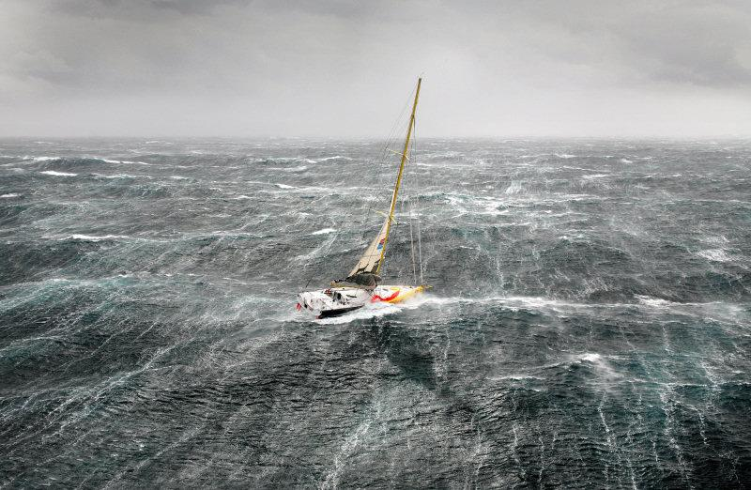
提多生活中的领导挑战
教会领导挑战 1：澄清和捍卫福音（加拉太书 2:1-10）
教会领导挑战 2：直面罪恶（哥林多后书 2:12-13；7:5-16）
教会领导挑战 3：筹集资金（哥林多后书 8:6-24）
教会领导挑战 4：在困难的地方加强年轻教会

Slide 95
为什么教会的健康很重要？
提多书 1:1-4
健康的教会是神使命的一部分（1-2节）
健康的教会反映了神荣耀的品格（2b-3节）
健康的教会揭示了神持续的引导（第4节）

Slide 96

读经
提多书 1:5-9 (新译本)

Slide 97

5我从前留你在克里特岛，是要你办好没有办完的事，并且照我所吩咐的，在各城设立长老。
6如果有人无可指摘，只作一个妻子的丈夫，儿女都信主，也没有人控告他们放荡或不受约束，才可以作长老。
提多书 1:5-6 (新译本)

Slide 98
7因为监督是 神的管家，所以必须无可指摘、不任性、不随便动怒、不好酒、不打人、不贪不义之财；
提多书 1:7 (新译本)

Slide 99
^{8却要接待客旅、喜爱良善、自律、公正、圣洁、自制，}
提多书 1:8 (新译本)

Slide 100
9坚守那合乎教义、可靠的真道，好使他能够用纯正的道理劝勉人，并且能够折服反对的人。
提多书 1:9 (新译本)

Slide 101
装饰福音
建立彰显神大能的健康教会
提多书学习
由Jim Harmeling博士在Crossroads International Church Singapore讲授，内容关于提多书1:1-2
上传者：Rick Griffith博士，新加坡圣经学院
数千个文件，54种语言免费提供，见BibleStudyDownloads.org

Slide 102
健康的教会培养敬虔的领袖
提多书 1 : 5 - 9
敬虔的领袖加强教会（第5节）

Slide 103
使徒行传 20:28-32
28 圣灵既然立你们为全群的监督，牧养 神用自己的血所赎来的教会，你们就应当为自己谨慎，也为全群谨慎。
29 我知道在我离开之后，必有凶暴的豺狼进入你们中间，不顾惜羊群。
30 你们自己中间也必有人起来，讲些歪曲悖谬的话，引诱门徒跟从他们。
31 所以你们应当警醒，记念我三年之久，昼夜不停地带着眼泪劝戒你们各人。
32 现在我把你们交托给 神和他恩惠的道；这道能建立你们，也能在所有成圣的人中赐基业给你们。

Slide 104
彼得前书 5:1-5
1我这同作长老，也是为基督受苦作见证，又是同享将来所要显现的荣耀的，劝你们当中作长老的：
2务要牧养在你们中间的 神的羊群，按着 神的旨意看顾他们。不是出于勉强，而是出于甘心；不是因为贪财，而是出于热诚；
^{3也不是要辖制托付你们的羊群，而是作他们的榜样。}
^{4到了牧长显现的时候，你们必定得着那永不衰残的荣耀冠冕。}
5照样，你们青年人要顺服年长的。就是你们各人也要彼此以谦卑为装束，因为“ 神敌挡骄傲的人，赐恩给谦卑的人。”

Slide 105
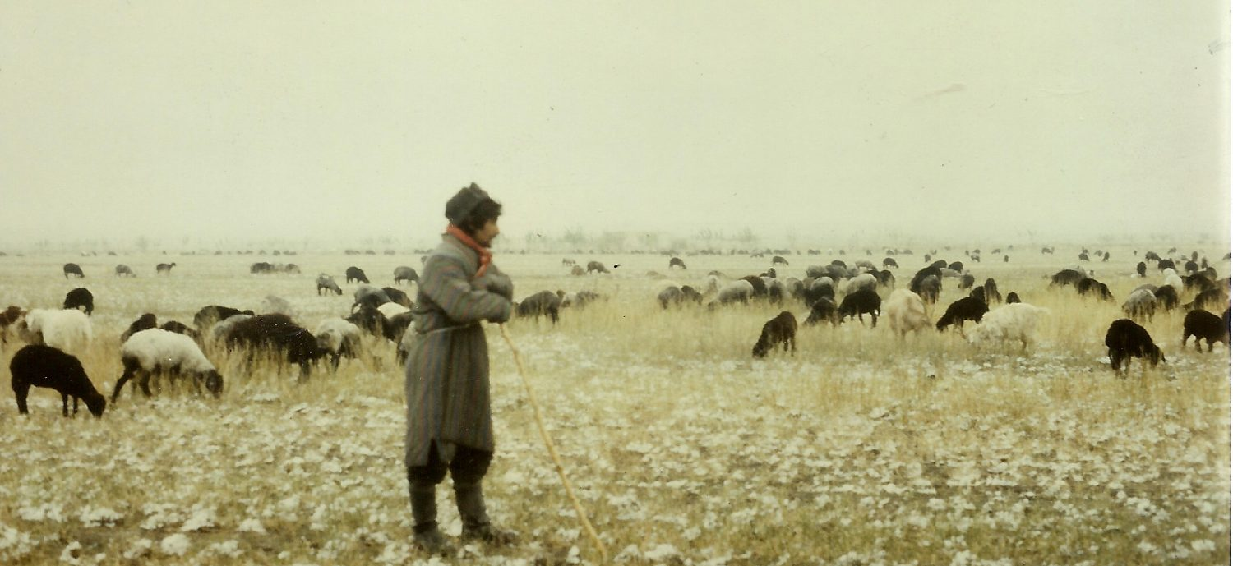
教会领袖
Presbuteros = 长者；更有智慧的人
Episkopos = 监督；管理者；指导者
Notes:
Two key concepts come together in two terms for church leaders. They are called presbuteros or elders because they are typically among the oldest and most mature members. They are also deemed episkopos or overseers as they manage or direct the affairs of the church.
教会领袖的两个关键概念通过两个术语结合在一起。因为他们通常是教会中年龄最大、最成熟的成员，所以被称为presbuteros（长者）。同时，他们也被称为episkopos（监督），因为他们负责管理或指导教会的事务。

Slide 106
健康的教会培养敬虔的领袖
提多书 1 : 5 - 9
敬虔的领袖加强教会（第5节）
敬虔的领袖为转变后的生活设立标准（第6-9节）
生活在家庭中的标准（第6节）
生活在公共场合中的标准（第7-8节）

Slide 107
不是这样
傲慢
性急
酗酒
暴力
贪图利益
而是这样
好客
爱善
自制
正直
圣洁
有纪律

Slide 108
健康的教会培养敬虔的领袖
提多书 1 : 5 - 9
敬虔的领袖加强教会（第5节）
敬虔的领袖为转变后的生活设立标准（第6-9节）
生活在家庭中的标准（第6节）
生活在公共场合中的标准（第7-8节）
教义和教导的标准（第9节）

Slide 109

读经
提多书 1:10-16 (新译本)

Slide 110
10因为有许多不受约束、好讲空话和欺骗人的，尤其是那些守割礼的人，11他们为了可耻的利益，教训一些不应该教导的事，败坏人的全家，你务要堵住他们的嘴。
提多书 1:10-11 (新译本)

Slide 111
12有一个克里特本地的先知说过：“克里特人是常常说谎的，是恶兽，好吃懒作。”13这见证是真的。为了这缘故，你要严厉地责备他们，好使他们在信仰上健全，
提多书 1:12-13 (新译本)

Slide 112
14不再理会犹太人的无稽之谈和偏离正道的人的规条。15在清洁的人，一切都是清洁的；但在污秽和不信的人，没有一样是清洁的，连他们的意念和良心都污秽了。
提多书 1:14-15 (新译本)

Slide 113
16他们声称认识 神，却在行为上否认他。他们是可憎的、悖逆的，在各样的善事上，是毫无用处的。
提多书 1:16 (新译本)

Slide 114
装饰福音
建立彰显神大能的健康教会
提多书学习
由Jim Harmeling博士在Crossroads International Church Singapore讲授，内容关于提多书1:1-2
上传者：Rick Griffith博士，新加坡圣经学院
数千个文件，54种语言免费提供，见BibleStudyDownloads.org

Slide 115

这幅图有什么问题？

Slide 116
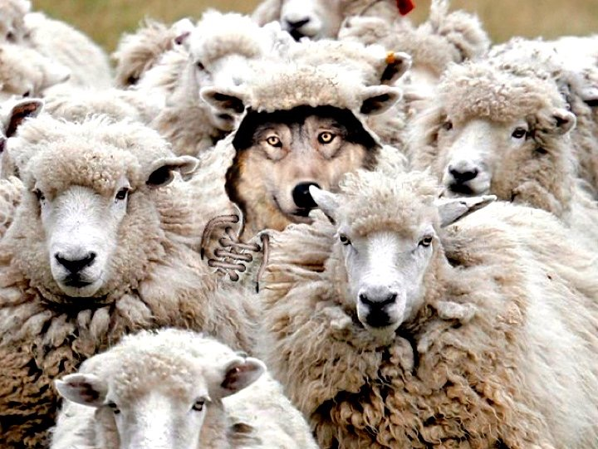
健康的教会直面虚假教义
Notes:
These godly elders must refute legalistic and greedy Jewish heretics (1:10-16).
这些敬虔的长老必须驳斥那些法利赛主义和贪婪的犹太异端（1:10-16）。

Slide 117
我们如何面对假教师？
揭示假教师的罪恶品格（第10节）
小心地将教会与假教师隔离（第11-13节）
停止破坏（第11节，第13节上）
揭示罪恶肉体的习性（第12节）

Slide 118
腓立比书 1:9-10
9 我所祷告的，是要你们的爱心，在充足的知识和各样的见识上，多而又多，
10 使你们可以辨别是非，成为真诚无可指摘的人，直到基督的日子，

Slide 119
我们如何面对假教师？
揭示假教师的罪恶品格（第10节）
小心地将教会与假教师隔离（第11-13节）
停止破坏（第11节，第13节上）
揭示罪恶肉体的习性（第12节）
引导人们回归真理（第13节下）

Slide 120
我们如何面对假教师？
揭示假教师的罪恶品格（第10节）
小心地将教会与假教师隔离（第11-13节）
训练教会辨识虚假教义（第14-16节）
他们的权威来源是人类智慧还是神的启示？（第14节）
他们的焦点是内部的还是外部的？（第15节）

Slide 121
马可福音 7:14-23
14于是耶稣又把群众叫过来，对他们说：“你们大家都要听我说，也要明白：15从外面进去的，不能使人污秽，从里面出来的，才能使人污秽。”17耶稣离开群众，进了屋子，门徒就来问他这比喻的意思。18他对他们说：“连你们也是这样不明白吗？难道不知道从外面进去的，不能使人污秽吗？19因为不是进到他的心，而是进到他的肚腹，再排泄到外面去。”20接着他又说：“从人里面出来的，才会使人污秽。21因为从里面，就是从人的心里，发出恶念、淫乱、偷盗、凶杀、22奸淫、贪心、邪恶、诡诈、放荡、嫉妒、毁谤、骄傲、愚妄；23这一切恶事，是从人里面出来的，都能使人污秽。”

Slide 122
我们如何面对假教师？
揭示假教师的罪恶品格（第10节）
小心地将教会与假教师隔离（第11-13节）
训练教会辨识虚假教义（第14-16节）
他们的权威来源是人类智慧还是神的启示？（第14节）
他们的焦点是内部的还是外部的？（第15节）
他们的实践是在生活中，还是仅仅停留在言语上？（第16节）

Slide 123
“人生的终极考验是有用性，那些带来坏影响并且有污染作用的人，对神和他人都是没有用的。他们不仅不帮助神在世上的工作，反而阻碍它；而无用总是招来灾难。”
——威廉·巴克莱

Slide 124
我们如何面对假教师？
揭示假教师的罪恶品格（第10节）
小心地将教会与假教师隔离（第11-13节）
训练教会辨识虚假教义（第14-16节）
他们的权威来源是人类智慧还是神的启示？（第14节）
他们的焦点是内部的还是外部的？（第15节）
他们的实践是在生活中，还是仅仅停留在言语上？（第16节）

Slide 125


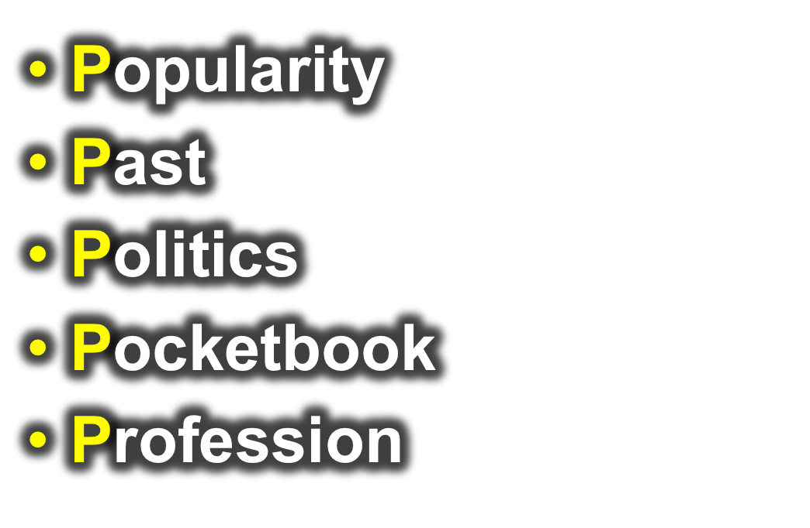
如何在教会里挑选领袖？
好名声
背景
精明
皮夹子
专业
125

Slide 126
教会当如何挑选领袖？
圣经例子：
会众决定/推举
INTRODUCTION
身体
a. 使徒
徒1:12-26——会众选出，使徒指派
b. 执事
徒6:3——会众选出，使徒指派

Slide 127
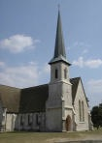
教会同工的指派
INTRODUCTION
使徒（例：保罗）或他的助手按立长老
a. 徒14:23
b. 多1:5
身体
127

Slide 128

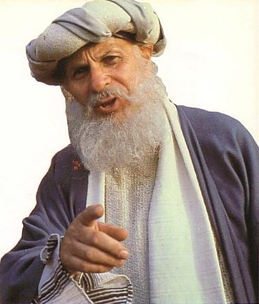
长老的资格是什么？
128

Slide 129
监督(O) 与执事(d) 的品质
224
一般的名誉
    (察觉品格)
  无可指摘 (O)
  教外有好名誉 (O)
  庄重 (O & D)

Slide 130

监督(o)与执事(d)的品质
225
II. 家庭生活 (如有接婚)
  一个妻子的丈夫 (O & D)
  妻子是被庄重的，不说谗言，有节制，凡事忠心。 (D)
  儿女凡事敬重顺服 (O & D)

Slide 131

监督(o)与执事(d)的品质
225
III. 反面的特征
  不轻易发怒 (O)
  不暴力 (O)
  与人无争 (O)
  不是初信主的 (O)
  不贪不义之财 (O & D)
  不好酒；有节制的 (O & D)

Slide 132

监督(o)与执事(d)的品质
226
IV. 正面的特征
  乐意接待客旅 (O)
  切合实际 (O)
  先受考验 (D)
  真诚 (D)
善于教导 (O)

Slide 133
领袖的品质
223
他们是谁？监督 (长老，主教，牧师) 和执事
品质是指领袖现在的生活
如果领袖失败，他必须离职。
所有的品质是必需和相等重要得
品格是比才干重要 （只有两种特性有关才干）
管理自己的家重于工作
应该要合格才可以
  1. 给于敬虔方向
  2. 教会可以避免不好或不熟练的领袖带来的不必要问题

Slide 134
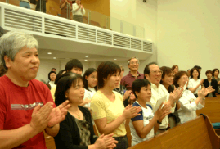
I. 会众在教会里拥有最终极的权利
134

Slide 135
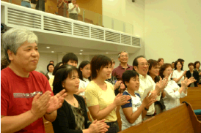
会众权利
执行教会纪律（太18:17）
「就告诉教会……」
挑选领袖（徒6:3）
「当从你们中间选出……」
传授正统的教义：
「我当日传给你们的，原是从主领受的……」（林前11:23）
「亲爱的弟兄啊……总要试验那些灵」（约一4:1）
「为……真道竭力的争辩。」（犹3）
135

Slide 136

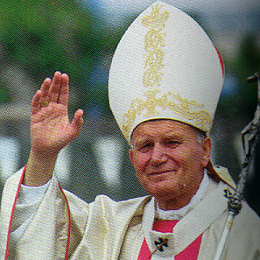
主教级
教会结构图
（简化）
244a
会督
圣公会
信义会
卫理公会
东正教
天主教
教堂牧师
教堂牧师
教堂牧师
会吏
会吏
会吏
会友
会友
会友
136

Slide 137

基本长老会结构图
244a
长老会
主任牧师
主任牧师
主任牧师
长老
（议会）
长老
（议会）
长老
（议会）
会友
会友
会友
137

Slide 138

区域长老会结构图
教区
长老群
长老群
主任牧师
主任牧师
主任牧师
主任牧师
主任牧师
主任牧师
长老
（议会）
长老
（议会）
长老
（议会）
长老
（议会）
长老
（议会）
长老
（议会）
会友
会友
会友
会友
会友
会友
138

Slide 139

最高层长老会结构图
长老大会
教区
教区
长老群
长老群
长老群
长老群
长老（议会）
长老（议会）
长老（议会）
长老（议会）
长老（议会）
长老（议会）
长老（议会）
长老（议会）
长老（议会）
长老（议会）
长老（议会）
长老（议会）
会友
会友
会友
会友
会友
会友
会友
会友
会友
139
会友
会友
会友

Slide 140

浸信会又如何？
教会的自治权
140

Slide 141

两个问题：
谁拥有教会最后的发言权？
圣经如何论到教会领袖的模式？
141

Slide 142
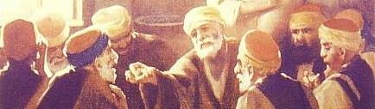
II. 圣经里的教会领袖模式是由长老组成.
142

Slide 143
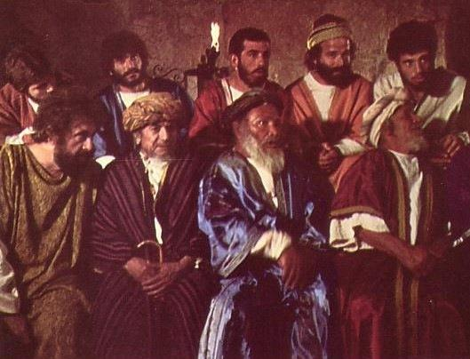
由长老领导的摩西时代
与摩西一起
领导的长老
主前1400年
「你去招聚以色列的长老，对他说……」（出3:16）
143

Slide 144
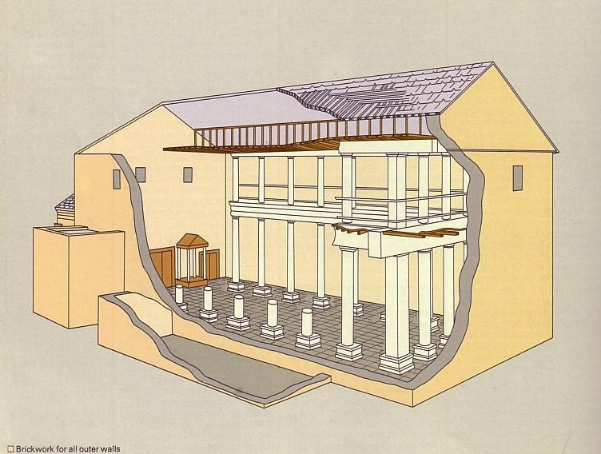
谁领导犹太会堂？
长老领导
的犹太会堂
主前600年
与摩西一起
领导的长老
主前1400年
144

Slide 145
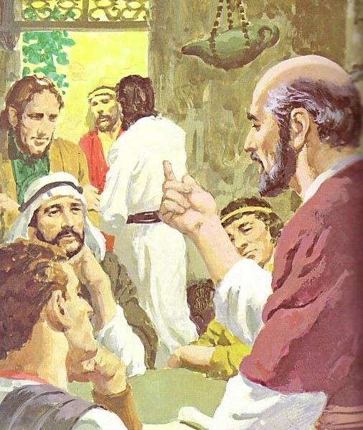
神在各个的时代里都主张团体领袖
长老领导
的犹太会堂
主前600年
新约
长老
与摩西一起
领导的长老
主前1400年
145

Slide 146
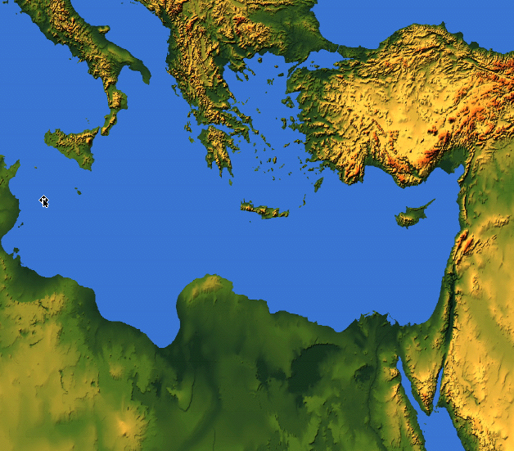
各处所提及的长老
长老 = 监督 = 会督 = 牧师
55
耶路撒冷（主后47）
CNV Acts 11:30 他们就这样行了， 由巴拿巴和扫罗经手送到长老们那里。
以弗所（主后57)
CNV Acts 20:17他从米利都派人去以弗所， 请教会的长老来。
加拉太（主后48）
NIV Acts 14:23 两人在各教会为他们指派了长老； 禁食祈祷之后， 就把他们交讬给所信的主。
革哩底（主后66）
NIV Titus 1:5我从前留你在克里特岛， 是要你办好没有办完的事， 并且照我所吩咐的， 在各城设立长老。
腓立比（主后62）
NIV Philippians 1:1 基督耶稣的仆人保罗和提摩太， 写信给所有住在腓立比， 在基督耶稣里的圣徒、 监督和执事:
旁非利亚、加拉太、加帕多家、亚洲及庇推尼（主后64）
彼5:1「我这作长老……劝你们中间与我同作长老的人。」
（参1:1）

Slide 147
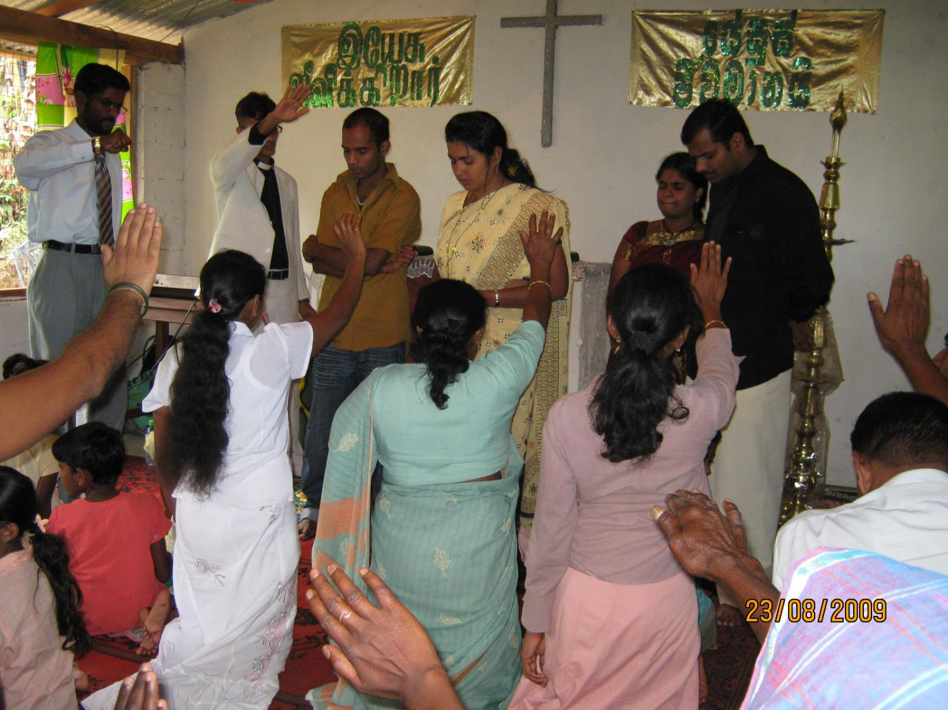
长老当作什么？
147

Slide 148
长老的牧养职分
(a) 教导的长老：
INTRODUCTION
「作全群的监督」（徒20:28）
「善于教导」（帖前5:12；提前3:2；多1:9b）
良好的圣经基础（多1:9a）
教导神的计划（徒20:20,27）
受薪制的教导（提前5:17）
BODY
148

Slide 149

三种类型的长老
236b
「那善于管理教会的长老，当以为配受加倍的敬奉，那劳苦传道教导人的，更当如此。」（提前5:17）
所有长老
教导、保护、领导、服事、见证
无领薪或 $
若有需要
领薪的经理
$
传道人及老师
$$

Slide 150
长老的牧养职分
(a) 教导的长老：
INTRODUCTION
「作全群的监督」（徒20:28）
「善于教导」（帖前5:12；提前3:2；多1:9b）
良好的圣经基础（多1:9a）
教导神的计划（徒20:20,27）
受薪制的教导（提前5:17）
最高职位：教导（徒6:1-7）
长老领导执事（腓1:1）
BODY
150

Slide 151
长老的三个牧养工作
236c1
教导
提前3:2；5:17

Slide 152
236a 6b
长老和执事的关系
模式一：主任牧师带领执事会
主任牧师
执事会
不符合圣经
152

Slide 153
236a 6b
长老和执事的关系
模式二：主任牧师与执事会平起平坐
执事会
主任牧师
不符合圣经
153

Slide 154
236a 6b
长老和执事的关系
模式三：执事带领长老/牧者
执事会
主任牧师
不符合圣经
154

Slide 155
236a 6b
长老和执事的关系
模式四：长老团带领执事会
主任牧师
执事会
155

Slide 156
236a 6b
长老和执事的关系
使徒带领「七个执事」
使徒
DDDDDDD
DDDD
DDDDD
「七位执事」
（徒21:8）
156

Slide 157
236a 6b
长老和执事的关系
模式五：长老与执事的委员会
长老
DDDDDDD
DDDD
DDDDD
157

Slide 158

236c1
长老的三个牧养工作
教导
提前3:2；5:17
牧师—教师
弗4:11
牧养
（保护与领导）
彼前5:1-4; 徒20:29,35; 帖前5:12
158

Slide 159
长老的三个牧养工作
236c1
行政管理
「服事、关顾及见证」
提前3:1，4-5；5:17
Episkopos =Epi「在上面」+skopos「看」= 「守望」
教导
提前3:2；5:17
牧师—教师
弗4:11
牧养
（保护与领导）
彼前5:1-4; 徒20:29,35; 帖前5:12
159

Slide 160
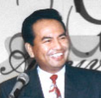







分担领导
圣经支持
长老群
而是多个长老
不是一个长老……
160

Slide 161

总结
INTRODUCTION
因此，新约呈现的长老功能是
教导、牧养及行政管理
BODY
161

Slide 162
231
执事的主要功能
INTRODUCTION
服事
a. 徒6:1-6
b. 提前3:8-13
BODY
162

Slide 163
注意：
执事不是统治者，他们是附属在长老的治理之下。
执事辅助长老，尤其是减轻长老身负教会繁重的事工。
INTRODUCTION
BODY
163

Slide 164
注意：
新约里并没有记载执事如同长老一样拥有治理教会的权利，也并没记载执事被吩咐去作教导圣经或正统的教义。
INTRODUCTION
BODY
164

Slide 165

236a
设立教会管理的型式
INTRODUCTION
长老（管理/作抉择）
BODY
执事（服事）
会众（委任）
165

Slide 166
长老－会众动力
INTRODUCTION
长老
看自己如同仆人
爱
BODY
看他们如同领袖
会众
166

Slide 167

假教师与教导
提前1:3-20; 4:1-16; 6:3-5, 20, 21
221
提摩太留在以弗所教会的其中一个理由是要嘱咐假教师 (1:3)
异端的来源：虚妄的邪灵和鬼摩 (4:1)

Slide 168

假教师的特征
221
“虚伪的骗子" (1:7)
不胜任: 他们 “不明白自己讲的是什么，主张的又是什么" (1:7)
骄傲(6:4)
属灵瞎: “心术败坏，丧失真理的人" (6:5)
利用 “虔诚”为了得利 (6:5)

Slide 169
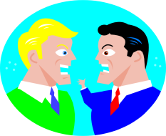
假教义的特征
教导不接受“主耶稣基督纯正的话语” (6:3)
传假的教义: “他们禁止嫁娶，禁戒食物” (4:3)
注重世俗以及老妇的无稽之谈和无穷的家谱
专好问难争辩 (6:4)

Slide 170
I. 有虔诚的 长老 教导真理。
提多书第一章
Notes:
Sound doctrine silences error.
健全的教义能使谬误沉默。

Slide 171
我们怎么能在诸多假教导中保持 信誉良好?
提多书的三个方法
Notes:
How can we stand true to the Lord with so many heresies plaguing the church?
在教会充斥着如此多的异端时，我们如何才能坚定地站立在主的真道上？

Slide 172
Slides on
提多 2

Slide 173
II. 按着你的岁数行事为人。
提多书 2:1-10
Notes:
Order life to doctrine.
按照教义来规范生活。

Slide 174
提多书
1
2
3
正确的教义压制错误
有条理的生命带来教义
永不避开好的行为
巴里 赫德尔斯顿 《藏头诗圣经》

Slide 175
提多
大綱
244
Outline
1. (第一章) 保羅勸勉提多委派有好品格的長老群，熟悉聖經並能用神的話語去斥責那些的假教師來保護新成立的革里底的教會。
2. (2:1-10) 保羅勸勉提多教導不同的年齡曾的信徒，活出好的品格及信仰的生活。因此革里底的敵人不能誹謗教會和神的道。

Slide 176

读经
提多书 2:1-10 (新译本)

Slide 177
年长的男子
思维清醒
庄重
自制
在信仰、爱心、坚忍上是健全的

Slide 178
^{1至于你，你应当讲合乎纯正的道理。}
2劝年老的男人要有节制、庄重、自律，在信心、爱心、忍耐上都要健全。
提多书 2:1-2 (新译本)

Slide 179
年长的男子
思维清醒
庄重
自制
在信仰、爱心、坚忍上是健全的
年长的妇女
恭敬
不说谎
不嗜酒
教导年轻妇女

Slide 180
3照样，劝年老的妇女行为要敬虔，不说谗言，不被酒奴役，用善道教导人，
提多书 2:3 (新译本)

Slide 181
年长的男子
思维清醒
庄重
自制
在信仰、爱心、坚忍上是健全的
年长的妇女
恭敬
不说谎
不嗜酒
教导年轻妇女
年轻的妇女
爱丈夫和孩子
自制
纯洁
在家工作
顺服丈夫

Slide 182
4好提醒年轻的妇女爱丈夫爱儿女，
5并且自律、贞洁、理家、善良、顺从自己的丈夫，免得 神的道受毁谤。
提多书 2:4-5 (新译本)

Slide 183
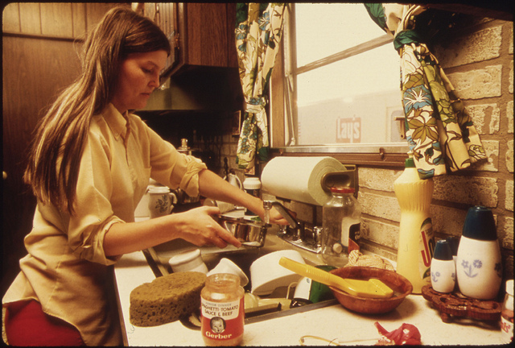
“理家” (提多 2:4-5 CNVS)
"好提醒年轻的妇女爱丈夫爱儿女， 并且自律、贞洁、理家、善良、顺从自己的丈夫，免得 神的道受毁
谤。"

Slide 184
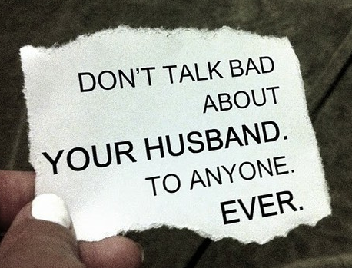
“顺从丈夫” (提多 2:4-5 CNV)
好提醒年轻的妇女爱丈夫爱儿女， ⁵ 并且自律、贞洁、
理家、善良、顺从自己的丈夫，免得 神的道受毁谤。
从来别跟任何人
说你丈夫
的坏话
丈夫也不该
说妻子的坏话!
从来
Notes:
Translators use the text boxes and then drag them over.

Slide 185
年长的男子
思维清醒
庄重
自制
在信仰、爱心、坚忍上是健全的
年长的妇女
恭敬
不说谎
不嗜酒
教导年轻妇女
年轻的男子
自制
善行
正直
庄重
健全的言语
年轻的妇女
爱丈夫和孩子
自制
纯洁
在家工作
顺服丈夫

Slide 186
6照样，劝年轻的男子要自律。7无论在甚么事上你都要显出好行为的榜样，在教导上要纯全，要庄重，8言词要纯正，无可指摘，使反对的人因为无从毁谤，就自觉惭愧。
提多书 2:6-8 (新译本)

Slide 187
9作奴仆的，要凡事顺服自己的主人，讨他欢喜，不要顶嘴。10不要私取财物，却要显示绝对的诚实，好使我们救主 神的道理，在凡事上都得着尊荣。
提多书 2:9-10 (新译本)

Slide 188
装饰福音
建立彰显神大能的健康教会
提多书学习
由Jim Harmeling博士在Crossroads International Church Singapore讲授，内容关于提多书1:1-2
上传者：Rick Griffith博士，新加坡圣经学院
数千个文件，54种语言免费提供，见BibleStudyDownloads.org

Slide 189
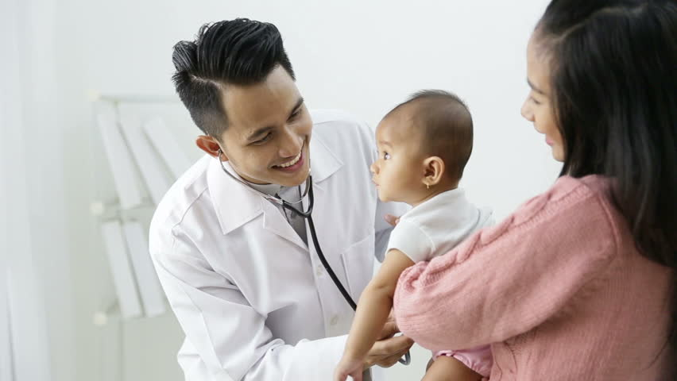
健康的教会鼓励敬虔的生活
（提多书 2:1-10）

Slide 190
健全的真理必须导致敬虔的生活（第1节）
“accords” = 相符、适合、适当
以弗所书 5:3
至于淫乱和任何污秽或贪心的事，在你们中间连提都不可提，才合圣徒的体统。

Slide 191
健全的真理必须导致敬虔的生活（第1节）
Sound truth impacts everyone (vs. 2-10)
年长的男子
年长的妇女
年轻的妇女
年轻的男子

Slide 192
年长的男子
思维清醒
庄重
自制
在信仰、爱心、坚忍上是健全的
年长的妇女
恭敬
不说谎
不嗜酒
教导年轻妇女
年轻的男子
自制
善行
正直
庄重
健全的言语
年轻的妇女
爱丈夫和孩子
自制
纯洁
在家工作
顺服丈夫

Slide 193
健全的真理必须导致敬虔的生活（第1节）
Sound truth impacts everyone (vs. 2-10)
年长的男子
年长的妇女
年轻的妇女
年轻的男子
员工

Slide 194
有良好行为的结果
“免得 神的道理被毁谤。”
(提多书 2:5)
“叫那反对的人，既无处可说我们的不是，便自觉羞愧。”
(提多书 2:8)
“以致凡事尊荣我们救主－ 神的道”
(提多书 2:10)
Notes:
In Paul’s letter to Titus, we see many results of reputable conduct…
在保罗写给提多的信中，我们看到了许多良好行为的结果……

Slide 195
我们怎么能在诸多假教导中保持 信誉良好?
提多书的三个方法
Notes:
How can we stand true to the Lord with so many heresies plaguing the church?
在教会充斥着如此多的异端时，我们如何才能坚定地站立在主的真道上？

Slide 196
I. 有虔诚的 长老 教导真理。
提多书第一章
Notes:
Sound doctrine silences error.
健全的教义能使谬误沉默。

Slide 197
II. 按着你的岁数行事为人。
提多书 2:1-10
Notes:
Order life to doctrine.
按教义规范生命。

Slide 198
III. 让恩典带来 虔诚的心。
提多书 2:11–3:15
Notes:
Never shun good deeds
永远不要拒绝做好事

Slide 199
提多书
1
2
3
正确的教义压制错误
有条理的生命带来教义
永不避开好的行为
巴里 赫德尔斯顿 《藏头诗圣经》

Slide 200
III. 让恩典带来 虔诚的心。
神的恩典教导信徒如何选择敬虔而非不敬虔（2:11-15）
提多书 2:11–3:15
Notes:
Never shun good deeds
永远不要拒绝做好事

Slide 201
提多
大綱
244
Outline
1. (第一章) 保羅勸勉提多委派有好品格的長老群，熟悉聖經並能用神的話語去斥責那些的假教師來保護新成立的革里底的教會。
2. (2:1-10) 保羅勸勉提多教導不同的年齡曾的信徒，活出好的品格及信仰的生活。因此革里底的敵人不能誹謗教會和神的道。
3.(2:11-3:15)保羅申明神的恩典能使人有敬的行為。他提醒提多，他在信中所吩咐的是每一個基督徒所必須行的。歸因於我們的得救在於神的恩典。

Slide 202

读经
提多书 2:11-15 (新译本)

Slide 203

11神拯救万人的恩典已经显明出来了。12这恩典训练我们除去不敬虔的心，和属世的私欲，在今生过着自律、公正、敬虔的生活，
提多书 2:11-12 (新译本)

Slide 204
13等候那有福的盼望，就是我们伟大的 神，救主耶稣基督荣耀的显现。
提多书 2:13 (新译本)

Slide 205
14他为我们舍己，为的是要救赎我们脱离一切不法的事，并且洁净我们作他自己的子民，热心善工
提多书 2:14 (新译本)

Slide 206
15你要传讲这些事，运用各样的权柄去劝戒人，责备人；不要让人轻看你。
提多书 2:15 (新译本)

Slide 207
装饰福音
建立彰显神大能的健康教会
提多书学习
由Jim Harmeling博士在Crossroads International Church Singapore讲授，内容关于提多书1:1-2
上传者：Rick Griffith博士，新加坡圣经学院
数千个文件，54种语言免费提供，见BibleStudyDownloads.org

Slide 208
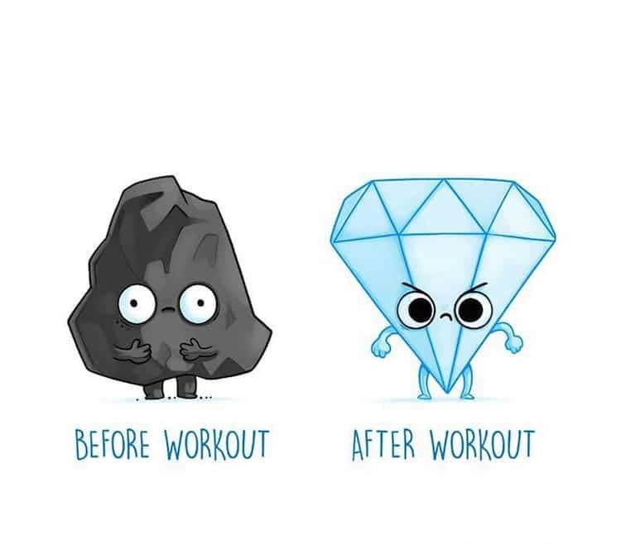
磨炼前
磨练后

Slide 209
健康的教会专注于基督，
作为他们转变的源泉
(提多书 2:11-15)
信主前
信主后
欺诈
贪爱享乐
敬虔
自制/节制
纯洁

Slide 210
神的恩典如何带来生命的转变？
神过去的恩典： 他带来了救恩（2:11）
神现在的恩典： 他训练我们行在义中（2:12）

Slide 211
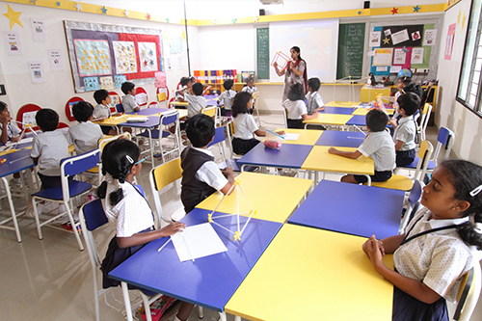
paideuo
希腊词 paideuo 的意思是教育、训练、管教。

Slide 212
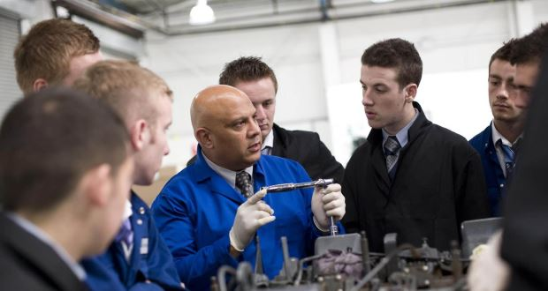
paideuo
希腊词 paideuo 的意思是教育、训练、管教。

Slide 213
神的恩典如何带来生命的转变？
神过去的恩典： 他带来了救恩（第11节）
神现在的恩典： 他训练我们行在义中（第12节）
除去恶行（“不敬虔和世俗的情欲”）
加拉太书 5:24
“属基督耶稣的人，是已经把肉体和邪情私欲都钉在十字架上了。

Slide 214
约翰一书 2:15-17
15不要爱世界和世上的东西。人若爱世界，爱父的心就不在他里面了。16原来世上的一切，就如肉体的私欲，眼目的私欲和今生的骄傲，都不是出于父，而是从世界来的。17这世界和世上的私欲都要渐渐过去，但那遵行 神旨意的却存到永远。

Slide 215
神的恩典如何带来生命的转变？
神过去的恩典： 他带来了救恩（第11节）
神现在的恩典： 他训练我们行在义中（第12节）
除去恶行（“不敬虔和世俗的情欲”）
持守善行（“在现今世代自制、公义、敬虔地生活”）

Slide 216
提摩太后书 2:22
22你应当逃避年轻人的私欲，要和那些以清洁的心求告主的人，一同追求公义、信心、爱心、和平。

Slide 217
之前 训练 之后
自私 -神的恩典- 爱他人
情欲 -神的恩典- 思想纯洁
易怒 -神的恩典- 忍耐
悖逆 -神的恩典- 顺服
嫉妒他人 -神的恩典- 知足
口无遮拦 -神的恩典- 自制
怨恨 -神的恩典- 赦免

Slide 218
神的恩典如何带来生命的转变？
神过去的恩典： 他带来了救恩（第11节）
神现在的恩典： 他训练我们行在义中（第12节）
神未来的恩典 激励我们迎向未来（2:13-15）
祂荣耀的再来激励我们
犹大书 24
“那能保守你们不失脚、叫你们无瑕无疵、欢欢喜喜站在他荣耀之前的我们的救主－独一的 神”

Slide 219
神的恩典如何带来生命的转变？
神过去的恩典： 他带来了救恩（第11节）
神现在的恩典： 他训练我们行在义中（第12节）
神未来的恩典 激励我们迎向未来（2:13-15）
祂荣耀的再来激励我们
祂的救赎之工激励我们
祂的主权激励我们

Slide 220
Slides on
提多 3

Slide 221
III. 让恩典带来 虔诚的心。
神的恩典教导信徒如何选择敬虔而非不敬虔（2:11-15）
神的恩典 赋予能力 使人在众人面前活出恩慈的行为（3:1-2）。
提多书 2:11–3:15
Notes:
Never shun good deeds

Slide 222

读经
提多书 3:1-15 (新译本)

Slide 223

1你要提醒他们服从执政的和掌权的，听从他们，随时准备作各种善工。2不可毁谤人，要与人无争，谦恭有礼，向众人表现充分温柔的心。
提多书 3:1-2 (新译本)

Slide 224
III. 让恩典带来 虔诚的心。
神的恩典教导信徒如何选择敬虔而非不敬虔（2:11-15）
神的恩典 赋予能力 使人在众人面前活出恩慈的行为（3:1-2）。
神的恩典 激励 我们行善，以回应神的怜悯（3:3-8）。
提多书 2:11–3:15
Notes:
Never shun good deeds

Slide 225
3我们从前也是无知、不顺服、受了迷惑、被各种私欲和逸乐所奴役，生活在恶毒和嫉妒之中，是可憎可恶的，并且互相仇视。4然而，到了 神我们的救主显明他的恩慈和怜爱的时候，
提多书 3:-3-4 (新译本)

Slide 226
5他就救了我们，并不是由于我们所行的义，而是照着他的怜悯，借着重生的洗和圣灵的更新。6圣灵就是 神借着我们的救主耶稣基督丰丰富富浇灌在我们身上的，7使我们既然因着他的恩典得称为义，就可以凭着永生的盼望成为后嗣。
提多书 3:5-7 (新译本)

Slide 227
8这话是可信的，我愿你确实地强调这些事，使信 神的人常常留心作善工；这些都是美事，并且是对人有益的。
提多书 3:8 (新译本)

Slide 228
III. 让恩典带来 虔诚的心。
神的恩典教导信徒如何选择敬虔而非不敬虔（2:11-15）
神的恩典 赋予能力 使人在众人面前活出恩慈的行为（3:1-2）。
神的恩典 激励 我们行善，以回应神的怜悯（3:3-8）。
神的恩典 保护 我们免于分裂，使好辩的圣徒受到管教（3:9-11）。
提多书 2:11–3:15
Notes:
Never shun good deeds

Slide 229
9你要远避愚昧的辩论、家谱、纷争和律法上的争执，因为这都是虚妄无益的。
提多书 3:9 (新译本)

Slide 230
10分门结党的人，警戒一两次之后，就要和他绝交。11你知道这种人已经背道，常常犯罪，定了自己的罪。
提多书 3:10-11 (新译本)

Slide 231
III. 让恩典带来 虔诚的心。
神的恩典教导信徒如何选择敬虔而非不敬虔（2:11-15）
神的恩典 赋予能力 使人在众人面前活出恩慈的行为（3:1-2）。
神的恩典 激励 我们行善，以回应神的怜悯（3:3-8）。
神的恩典 保护 我们免于分裂，使好辩的圣徒受到管教（3:9-11）。
神的恩典 联系 人与人之间，以温暖和殷勤相待（3:12-15）。
提多书 2:11–3:15
Notes:
Never shun good deeds

Slide 232
12我派亚提马或推基古到你那里去的时候，你要赶快到尼哥波立来见我，因为我已决定在那里过冬。13你要尽力资助西纳律师和亚波罗的旅程，使他们不致缺乏。
提多书 3:12-13 (新译本)

Slide 233
14我们自己的人也应当学习作善工，供应日常的需要，免得不结果子。
15同我在一起的人都向你问安。请你问候那些因信而爱我们的人。愿恩惠与你们众人同在。
提多书 3:14-15 (新译本)

Slide 234
装饰福音
建立彰显神大能的健康教会
提多书学习
由Jim Harmeling博士在Crossroads International Church Singapore讲授，内容关于提多书1:1-2
上传者：Rick Griffith博士，新加坡圣经学院
数千个文件，54种语言免费提供，见BibleStudyDownloads.org

Slide 235

健康的教会促进和平
(提多书 3:1-15)

Slide 236

我们如何在一个不信的世界中促进和平？
信徒通过言行促进和平（1-2节）
他们尊重法律
他们积极行善
他们体谅他人

Slide 237
我们如何在一个不信的世界中促进和平？
信徒通过言行促进和平（1-2节）
信徒通过谦卑回想神所赐的平安来促进和平
（3-8节）
回顾我们本来的污秽状态

Slide 238
约翰福音 8:44
“你们是出于你们的父魔鬼，喜欢按着你们的父的私欲行事。他从起初就是杀人的凶手，不守真理，因为他心里没有真理。他说谎是出于本性，因为他本来就是说谎者，也是说谎的人的父。”

Slide 239
哥林多后书 4:4
“这些不信的人被这世代的神弄瞎了他们的心眼，使他们看不见基督荣耀的福音的光；基督就是 神的形象。”

Slide 240
我们如何在一个不信的世界中促进和平？
信徒通过言行促进和平（1-2节）
信徒通过谦卑回想神所赐的平安来促进和平（3-8节）
回顾我们本来的污秽状态
回顾神的良善洁净了我们

Slide 241
以弗所书 5:25-27
25你们作丈夫的，要爱妻子，好象基督爱教会，为教会舍己，26为的是要用水借着道把教会洗净，成为圣洁，27可以作荣耀的教会归给自己，甚么污点皱纹等也没有，而是圣洁没有瑕疵的。

Slide 242
我们如何在一个不信的世界中促进和平？
信徒通过言行促进和平（1-2节）
信徒通过谦卑回想神所赐的平安来促进和平
（3-8节）
回顾我们本来的污秽状态
回顾神的良善洁净了我们
立志为善行而活

Slide 243
“那些把信心寄托在我们救主神身上的人，理应在善行上带头。
…… 他们应该走在善行的前列，而不是拖拖拉拉，让别人带头。”
—荷马·肯特 Homer Kent—

Slide 244
我们如何在一个不信的世界中促进和平？
信徒通过言行促进和平（1-2节）
信徒通过谦卑回想神所赐的平安来促进和平
（3-8节）
信徒通过保护教会领导中的和平来促进和平（第9-15节）

Slide 245

通过对抗威胁和平的假领袖来保护和平
通过建立致力于会众健康的领导团队来保护和平
通过会众对教会领导的支持来保护和平

Slide 246
我们怎么能在诸多假教导中保持 信誉良好?
提多书的三个方法
Notes:
How can we stand true to the Lord with so many heresies plaguing the church?
我们如何在众多异端侵扰教会的情况下忠于主？

Slide 247
I. 有虔诚的 长老 教导真理。
提多书第一章
Notes:
Sound doctrine silences error.
健全的教义使谬误沉默。

Slide 248
II. 按着你的岁数行事为人。
提多书 2:1-10
Notes:
Order life to doctrine.
按教义规范生活。

Slide 249
III. 让恩典带来 虔诚的心。
提多书 2:11–3:15
Notes:
Never shun good deeds
永远不要逃避善行。

Slide 250
主要是想
提多书
我们的长老要教导
借着神的恩典所得来的
可尊敬的言行举止。

Slide 251
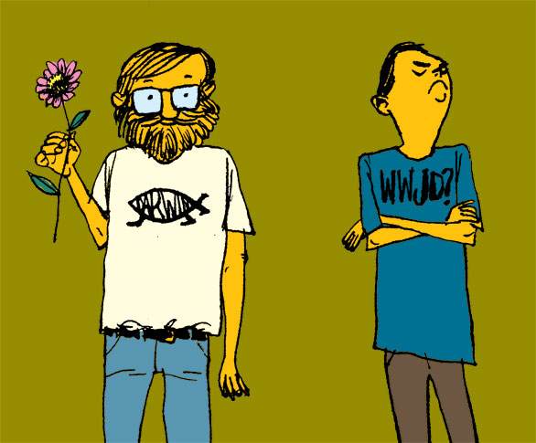
提多书中的核心问题：
你的生活是否应该比非基督徒的生活更好？
提多
241
是的！

Slide 252
提多书中的核心问题：
你的生活是否看起来比非基督徒的生活更好？
提多
241

Slide 253

如何生活?
查尔斯·R·斯文多尔（Charles R. Swindoll），
《具感染力的基督信仰》（Contagious Christianity），第47页
Notes:
What difference should this make in our lives?
这对我们的生活应该带来怎样的不同？

Slide 254
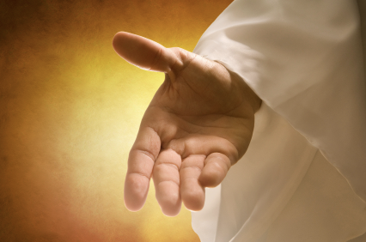
确保你已经接受了神白白赐予你的救恩
(提多书 2:11).
"神拯救万人的恩典已经显明出来了"
查尔斯·R·斯文多尔（Charles R. Swindoll），
《具感染力的基督信仰》（Contagious Christianity），第47页

Slide 255
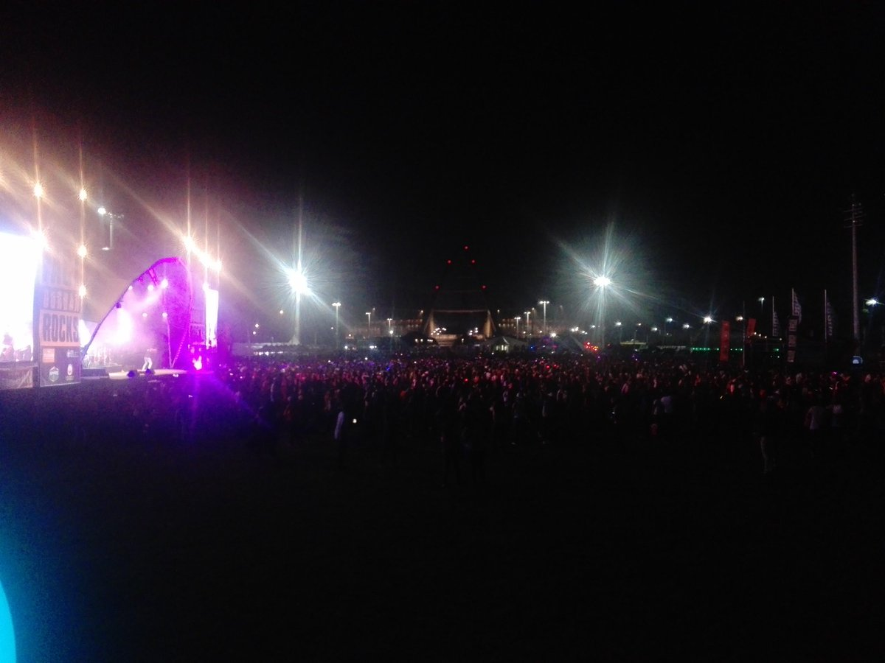
继续抵挡腐败的生活方式。
(提多书 2:12a ).
"这恩典训练我们除去不敬虔的心，和属世的私欲"
查尔斯·R·斯文多尔（Charles R. Swindoll），
《具感染力的基督信仰》（Contagious Christianity），第47页

Slide 256
年长的男子
思维清醒
庄重
自制
在信仰、爱心、坚忍上是健全的
年长的妇女
恭敬
不说谎
不嗜酒
教导年轻妇女
年轻的男子
自制
善行
正直
庄重
健全的言语
年轻的妇女
爱丈夫和孩子
自制
纯洁
在家工作
顺服丈夫

Slide 257

以明智、敬虔的方式生活
(提多书 2:12b-13).
"在今生过着自律、公正、敬虔的生活，13等候那有福的盼望，就是我们伟大的 神，救主耶稣基督荣耀的显现。 "
查尔斯·R·斯文多尔（Charles R. Swindoll），
《具感染力的基督信仰》（Contagious Christianity），第47页

Slide 258


你需要阅读一本关于恩典的好书吗？
241
恩典
恩典的觉醒
荣耀
的主题
相信恩典是一回事，活出恩典是另一回事。

Slide 259
Black

Slide 260
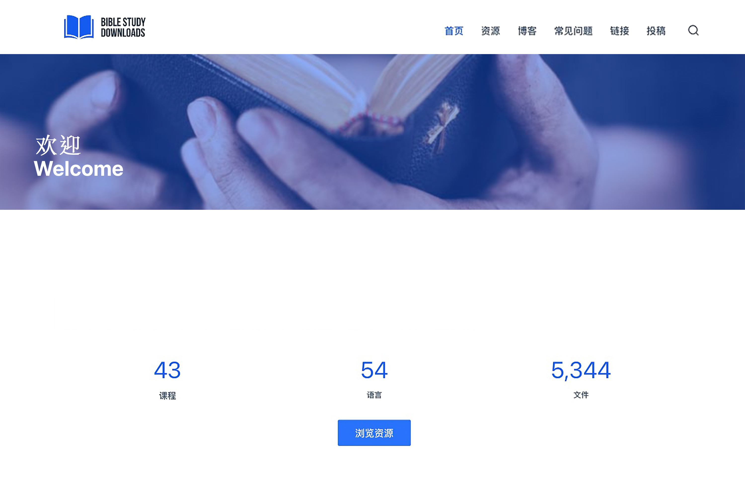

旧约全书讲章链接地址 BibleStudyDownloads.org
免费获取该讲解!
圣经学习下载
你需要更好地了解圣经吗？谁不需要呢？BibleStudyDownloads （圣经学习下载）为神学生和教师们提供了从 创世纪 到 启示录的 30万份 可编辑的免费PowerPoint和Word文件。
本网站的大部分资料由Dr. Rick Griffith 博士设计，他从1991年到2021年在新加坡神学院教授圣经、神学和讲道学，现在是约旦福音神学院的圣经释经教授。
圣经学习下载
Notes:
The explanation for free
OT Preaching link address

Slide 261

提多
應用
241
Application
神的恩典導致你有好行為
你會行善:
•由於你怕神的誡罰 (內在機動, 律法) 或
•由於你愛神回應他的恩典?

Slide 262

受洗是什么?
对比了两个不同的看法…
Notes:
Let's begin our search of the NT teaching on baptism by asking this simple question: What is baptism?
让我们从这个简单的问题开始，来探寻新约关于洗礼的教导：什么是洗礼？

Slide 263
教會體制之總結
Church Government Summary 1
244a
主教制
長老制
會眾制
長老/會眾制
定義
主教管理几間教堂
當地的長老順從更高的體制
個別地方教堂會眾作最後的決定
個別教會會眾與選出長老保持平衡
結構
主教，最高執事，代理人，祭司，理事，領袖，會眾。
大會，總會，中會，會期，地方教會
會眾， 執事，
牧師
長老/牧師,
執事，會眾
獨特性
各階層的神職人員，最多等級與制度
神職人員有階級之分別，特別是長老的教導和管理的能力
神職人員有階級之分別，民主制度，地方教會的自治，通常是一個教會，一位牧師
神職人員有階級之
分別，民主制度，
地方教會與自治

Slide 264
Church Government Summary 2
教會體制之總結
244a
主教制
長老制
會眾制
長老/會眾
宗教和團體
聖公會/主教制，路德會，衛理公會，東正教，天主教
長老會，改革宗
會眾制，浸信會，聖經長老會，福音自治會，五旬節教派
聖經公會，獨立制
列舉聖經之根據
舊約單一領袖之實例，太16:18，18:18，28:18-20，(使徒之繼承)，徒6:3，6(主教之按立)，多1;5(提多之職權)
舊約長老管制之實例，徒11:30(長老管理財政)，徒14:23(每一個教會的長老團)，徒15(大會高於地方教會)，徒20:17(長老是教會最高之職權
太18:17，徒1，6:3-5，11:22，15:25，林前5:12，林後2:6-7，帖後3:14(集體做決定)，長老，主教，牧師，監督(例:提前3:1，對提多1:5)，彼前2:9(祭司之職份)，新約很多經文都以地方教會為焦點。
長老制(除了徒15並不表示大會高於地方教會+會眾之經文

Slide 265
教會體制之總結
244b
Church Government Summary 3
主教制
長老制
會眾制
長老制/會眾制
聖經的否認
沒有明確的証據，這結構在地方教會之上(雅各只是領導不是管治)，按立之權力並不是單給一個主教，使徒之繼承沒有被證明，主教/長老分別不恰當
沒有明確之証據，這結構高於地方教會(徒15，耶路撒冷教會無權管治安提亞教會，由教會自已做決定)，信徒祭司無法維持長老之職權。長老照顧羊群
單一牧師(=長老)，的觀念，不合聖經。由於長老是以團體來運作
存在的優點
有效率，合一(較少教會分裂)
集體作決定
集體作決定，會眾之投入
平衡的力量，長老和信徒
存在的缺點
太多權力集中於主教一人身上，沒有給教會的人有一些空間並提出意見
太多權力集於長老團，沒有給教會及會眾提供意見
沒有效率重大決定常常要一致決定。不合一(常致教會分裂)，牧師常被看作僱工多於領袖
長老會的權力過大是一項危險，很難介定那些是長老的問題，或是會眾的問題

Slide 266

婴儿洗礼呢?
(Paedobaptism)

Slide 267

第一世纪教会的受洗礼
244c
受洗礼只为相信者，
且只用浸水礼

Slide 268

受洗者
(婴儿洗礼)
婴儿洗礼的最早记录不早于公元3世纪。

Slide 269

受洗者
244c
另外两点：
婴儿洗礼的支持者认为，歌罗西书 2:11-12 表明，洗礼是新约的记号，对应于旧约中的割礼。
犹太人在出生后第八天接受割礼，所以……

Slide 270

然而，受洗者不应是婴儿，因为……
244d
割礼 并不等同于 洗礼
仅限男性
适用于所有人
关于到肉体生命
关系到属灵生命
任何年龄可行
需有清醒的信仰
出生后第八天执行
紧随信仰后受洗
新约对应的是“心灵的割礼”
新约的记号是“主的晚餐”

Slide 271

受洗者
244d
(婴儿洗礼)
支持者声称，圣经中提到的“全家受洗”包括婴儿。

Slide 272

信徒洗礼的支持者认为，受洗者不应是婴儿，因为……
244e
洗礼见证了信徒生命中已经发生的事情。

Slide 273

为什么浸礼是正确的方式？

Slide 274

《使徒行传》中“先信而后受洗”的模式
244e-f
彼得：“悔改……三千人受洗”（2:38, 41）
撒玛利亚人 “信了……受洗”（8:12）
太监 “信了……受洗”（8:36-38）
保罗 “信了……受洗”（9:18）
哥尼流 “信了……受洗”（10:47）
狱卒 “信了……受洗”（16:14-15, 33）
基利司布 “信了……受洗”（18:8）
约翰的门徒 “信了……受洗”（19:5）

Slide 275

“baptize” 是什么意思?
141
语言学: bapti,zw 的意思是”浸，浸泡，洗，下落，湿透，淹没…浸泡” (BAGD 131c)

Slide 276
浸禮總論
Baptism Summary 1
244c
嬰兒
信徒
擁護者
天主教，路德宗，長老會，改革宗，聖公會，衛理公會，及一些福音自傳教會
浸信會，聖經會，弟兄會，五旬宗，福音自傳會(部份)，大部份為獨立教會。
目的
三個觀點:
1。天主教:得救與恩典的方法，與接受浸禮的信心不同。(浸禮)
2。路德宗:得救的恩典的方法，假設接受者有信心的領受。
3。其它，不是得救的恩典，但是有約的印證和記號。
聯合觀點:受浸是得救的象徵，外在的徵兆，裏面因信耶穌之真實的表現。
支持以上所說的目的
浸禮在下列的經文都有談論，(可16:16，約3:5，徒2:38，多3:5，彼前3:21)
(浸禮被Ronald K.Y.Fung)否定，在加拉太書， NICNT, 173-74
浸禮與得蒙救贖是連在一起的，但受浸並不會帶來救贖。得蒙救贖是由於信心(約3:16，羅10:9-10，弗2:8-9)，新約的受浸常常是在決志之後。但得救與受浸是獨立的事件，由於受浸並不是常常由決志來決定的(徒3:19，16:31)

Slide 277
受浸結論
Baptism Summary 2
244c-d
目的
(繼續)
受浸是約的記號(西2:12)，這表明受浸者加入神的社區
新約的證明，不是受浸，而是領受主的聖餐。(林前11:25)
西2:11-12與受浸有關的不是肉身的割禮，而是”屬靈”上的割禮，或得救。同樣，在新約那裏表明受浸如何與約有關呢?例如:(亞伯拉罕的約)，在左邊所引起的辯論，在歌羅西書中沒有一句與受浸有關的。
受浸是約的印記。(徒15:1，21:21，加2:3-5)
左邊的經文所說的割禮與現在所必需無關，也沒有說到受浸，而是聖靈(弗1:13-14)

Slide 278
受浸的結論
244c-d
Baptism Summary 3
目的(繼續)
浸禮的中心思想是從罪中得潔淨(西2:11-12)
受浸表明罪赦免，更表明與耶穌同死同復活(羅6:1-7)
接受浸禮只是一個低指標的象徵，它是按照新約的規定。
只是基督徒接受浸禮，這高層次的浸禮與得救有關。左邊的說明認為不是重要的證明，但這是與領聖餐有關的。
這賊無受浸不是一個好的例子。由於主引用這例外的。
天主教和路得宗認為必須受浸才得救，但他沒有受浸(路23:40-3)

Slide 279
受浸的結論
Baptism Summary 4
244d
主題
嬰兒在基督裏沒有個人的信心可以受浸。
信徒們可受浸(嬰兒和未得救除外)
支持以上所說的主題
受浸與割禮是相對應的，嬰兒可行割禮，因些也可以受浸禮。
左邊的思考方式是錯誤的。同時，只有兒童才能行割禮。
嬰兒浸洗大能力，它代表神的恩典。新約怎能取代老人，排除兒童，況且神也拯救動物(創9:10)兒童對衪是寶貴。
神的恩典如何臨到嬰兒?他無法意識到罪的權勢，如一個常常犯罪的人。恩典臨到成人時，是如何的奇妙。兒童在舊約的得救不是因為割禮，而是由於信心(創15:6)。同樣，在新約也是因為信心的接受，而不是因為受浸，(羅4:1-25)。另外，怎樣將拒絕嬰兒浸禮，而說到動物。動物不需受浸，二者有不存在的比較。

Slide 280
浸禮結論
244d
Baptism Summary 5
主題
在新約整個家庭受浸是包括嬰兒的(徒10:47-48，16:15，18:8，林前1:16)
每一個家庭全部受浸的經文都是假設。全部的人包括嬰兒都相信受浸
支持以上所說的主題
從早期教會的歷史中嬰兒受浸已經存在
從早期非經典浸禮指示，(二世紀時)，成人受洗需要1-2天的禁食。(J.B.Lightfoot之使徒之父親們)
基督祝福兒童，是包括嬰兒(可10:13-16)，是表明衪贊同嬰兒浸禮。
祝福與受浸是二件事情。在左方是表示新約基督祝福兒重，並非贊同受浸。

Slide 281
浸禮的結論
244e
Baptism Summary 6
在新約並沒有禁止為嬰兒受浸，就是容許去行。
沉默不代表贊同(如我們不能為死人受浸禮，簡單而言，新約沒有禁止)，新約支持信徒受浸，就是自動禁止嬰兒受浸，因為嬰兒不能相信。
主題(繼續)
大使命的第一順序是産生門徒，然後為他們受浸，(太28:19-20)，這樣，只是門徒受浸，不包括嬰兒。
受浸是指信徒與主的死連合(羅6:11)，這是嬰兒所不能明白的。

Slide 282
浸禮的結論
Baptism Summary 7
244e-f
樣式
所有新約受浸主題都淸楚說明是相信者。必須有充分理由才不接受這標準。徒 2:38, 41; 8:12, 36-38; 9:18; 10:47; 16:14-15，33，18:8，19:5。顯示悔改在受浸之前。”聽道…相信…受浸。”
支持以上所說的模式
經文沒有具體說明受浸的特別方式。這樣容許，點水禮和灑水禮。不是方法的問題，是受水禮者之誠實的心。
經文唯一題到是浸禮，因為誰的樣式不重要?也不表示樣式無關重要。
在早期教會歷史普遍流行的灑水禮。
灑水禮是在第二世紀，當浸禮在流水或冷水不能同時的一種方式。

Slide 283
浸禮的結論
Baptism Summary 8
244e-f
Mode樣式
灑水禮在新約常常被提及(林前6:11，弗5:26，希9:10，10:22，多3:5)
這些經文沒有一個與浸禮和澆灌有關，他們只是在基督裡靠著信心，從罪中得著屬靈的潔淨或在猶太儀式中多次的潔淨(希9:10)，希伯來書10:22中不是與浸禮有關，是從我們心中得著，罪惡感的除去和身子用水潔淨。
支持以上所說的樣式
澆灌最好的代表是聖靈的澆灌在信徒的身上。(太3:11，徒1:5，2:3)
在新約浸禮代表著信徒對舊生命死去和得著新生命。這是與澆灌浸禮和聖靈澆灌有關，(羅6:1)，這樣的浸禮是明顯的樣式。

Slide 284
浸禮的結論
Baptism Summary 9
244f
樣式
(繼續)
灑水禮在聖經中常常提到。(出24:6-8，民8:7，以36:24-26，希9:13-14，10:22)
沒有任何一句經文與浸禮有關，他們只與用灑水禮來潔淨，祭司有關(民8:7)，用水來灑水容器或聖靈的拯救工作。(以36:24-26，希10:22)
實際上，彼得不可能在五旬節當天為3000人受浸(徒2:41)，這浸禮必是灑水禮或澆灌禮。
經文沒有說到灑水禮或澆灌禮。若一人在1小時為100人受浸，那麼120位門徒(徒1:15)，能為12000人在1 小時受浸。若是只是12門徒領浸禮，也只需3小時，3000x(12x100=1200/hr)
腓立比獄卒不可能離開崗位去浸禮，但可以用灑水禮或澆灌禮。(徒16:33b)
獄卒聽了保羅的講道(v32)，並幫保羅和希拉清洗傷口。他要請保羅和希拉到他的家享用凌晨晚餐(v34)，浸禮的時間比用餐的時間要短。在左邊只假設獄卒只有一位所以不能離開崗位。

Slide 285
浸禮的結論
Baptism Summary 10
244f
樣式
(繼續)
字典意思不能建造神學
在新約的浸水禮的意思:是澆，浸，洗等的意思(BAGD 131c)，其他的意思包括去澆。(路16:24)，CF LXX 猶太書2:14，書3:15，利4:6，11:32，和啟19:13。從字典之意的馬丁路德和加爾文都相信浸禮是聖經之樣式。
施洗約翰是用灑水禮，特別他是利未人，所以灑水禮是舊約所用的。
施洗約翰是在約旦河施浸，若是灑水禮那需要人們來到河中?另外，他所用的浸禮在當時是猶太人所使用的方式。

Slide 286
浸禮的結論
244g
Baptism Summary 11
浸水禮先於基督教，並不表示基督教的浸禮是跟隨此種方式。
新約的浸禮，不單是浸禮，更是猶太人的儀式(可7:4，路11:38)，異教和猶太改教禮都是先於基督教的浸禮。
樣式
(繼續)
新舊約的灑水禮和澆灌禮是很相似的。
浸禮的意思:
*証明與主同死和復活(羅6:3-5，西2:12)。
*順服主的權柄(太28:18-19，徒19:3-5，22:16)。
*順從和在神面前有好的良心。(彼前3:21)

Slide 287
Baptism Summary 12
244g
浸禮的結論
浸禮前於羅馬書，因此浸禮在羅馬書中提到並非是新的。(沒有証據證明浸禮與基督同死和復活有關)
在新約中只有6 巻書中，安插在羅馬書之前。所以羅馬書是列在最先安插的書信中。其中以加拉太書和林前比羅馬書先早寫了7年多。
樣式
(繼續)
在右邊之後的段落辯論說中浸禮只在水中發生，但也可以站在水中行灑水禮和澆灌禮。
所有新約的浸禮:”很多水”(約3:23)，”從水中起來”(可1:10)，”進到水中”(徒8:38)。這最後的例子是有關衣索比亞的太監可以很容易用灑水禮，但他沒有採用灑水禮而用的浸禮。

Slide 288
Black

Slide 289
新约全书链接地址 BibleStudyDownloads.org
免费获取该讲解!
圣经学习下载
你需要更好地了解圣经吗？谁不需要呢？BibleStudyDownloads （圣经学习下载）为神学生和教师们提供了从 创世纪 到 启示录的 30万份 可编辑的免费PowerPoint和Word文件。
本网站的大部分资料由Dr. Rick Griffith 博士设计，他从1991年到2021年在新加坡神学院教授圣经、神学和讲道学，现在是约旦福音神学院的圣经释经教授。
圣经学习下载

